Slide 1
(Rで)塩基配列解析の 基本的な利用法 Windows版
2022.05.17版
「(Rで)塩基配列解析」というウェブページを通して、RStudioの基本的な利用法を学ぶためのものです。Chrome（推奨）で動作確認しています。ブラウザによって若干挙動が異なります。スライドの枚数が非常に多いですが、1つ1つの手順を丁寧に解説しているだけですので、中身はそれほどではないです。
東京大学・大学院農学生命科学研究科
アグリバイオインフォマティクス教育研究ユニットhttp://www.iu.a.u-tokyo.ac.jp/

Slide 2
Contents
前提条件、RStudioの起動
見栄えの統一、終了
Console画面の見栄え、設定変更
枠の幅、電卓的な利用
プロンプト（>）、Console画面クリア
計算の中断
指定した範囲の配列を取得
項目と例題、入力ファイルの保存
作業ディレクトリの変更
入力ファイルの確認、FASTA形式
コピペ実行、出力ファイルの確認、Environmentタブ
フィルタリング（任意のキーワードを含む行を抽出）
全体像の把握、入力ファイルの保存、コピペ実行、出力ファイルの確認
Winユーザ向け注意点、応用
警告メッセージ、ありがちなミス

Slide 3
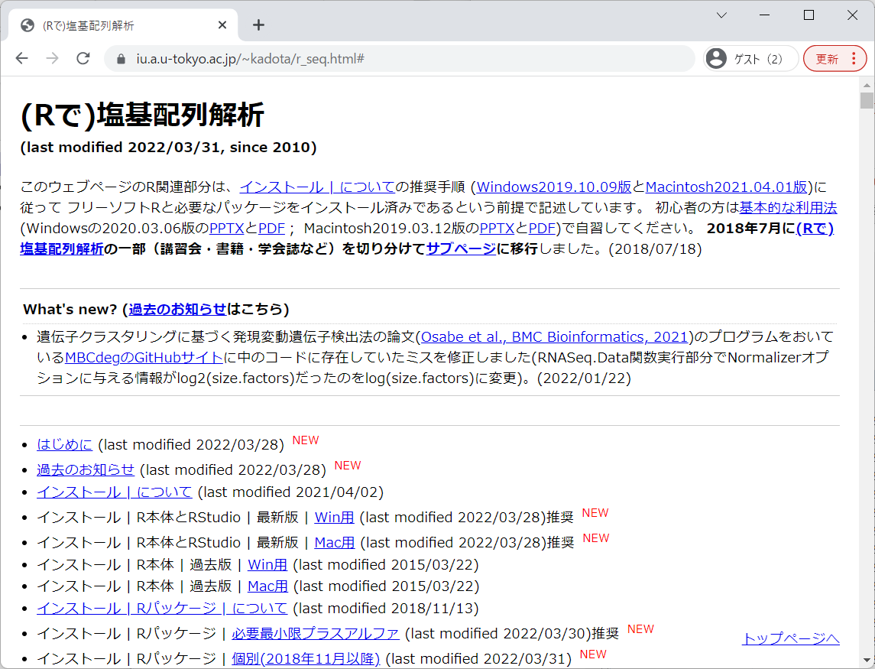
前提条件
①の推奨手順通りにインストールを行っていることが前提です。できているつもりでも、実際にはできていなかったという事例が散見されます。実際の作業は②と③ですが、インストールに失敗しているパッケージについては、④を参考にして個別対応しましょう。パッケージ名や関数名のスペルミスだったというオチも散見されます。気を付けましょう。
①
②
③
④

Slide 4
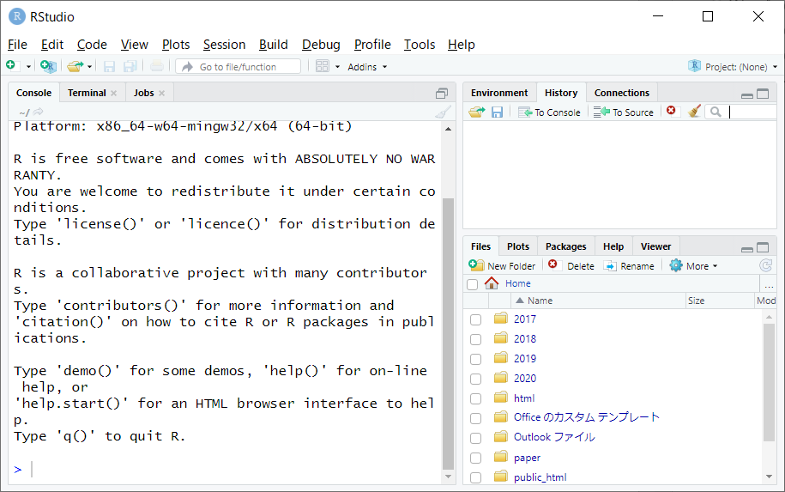
RStudioの起動
起動後は、概ねこんな感じになります。

Slide 5
Contents
前提条件、RStudioの起動
見栄えの統一、終了
Console画面の見栄え、設定変更
枠の幅、電卓的な利用
プロンプト（>）、Console画面クリア
計算の中断
指定した範囲の配列を取得
項目と例題、入力ファイルの保存
作業ディレクトリの変更
入力ファイルの確認、FASTA形式
コピペ実行、出力ファイルの確認、Environmentタブ
フィルタリング（任意のキーワードを含む行を抽出）
全体像の把握、入力ファイルの保存、コピペ実行、出力ファイルの確認
Winユーザ向け注意点、応用
警告メッセージ、ありがちなミス

Slide 6
見栄えの統一1
RStudio起動後の見え方はヒトによって異なる。赤枠内が①こんな感じになっているヒトもいれば、
①

Slide 7
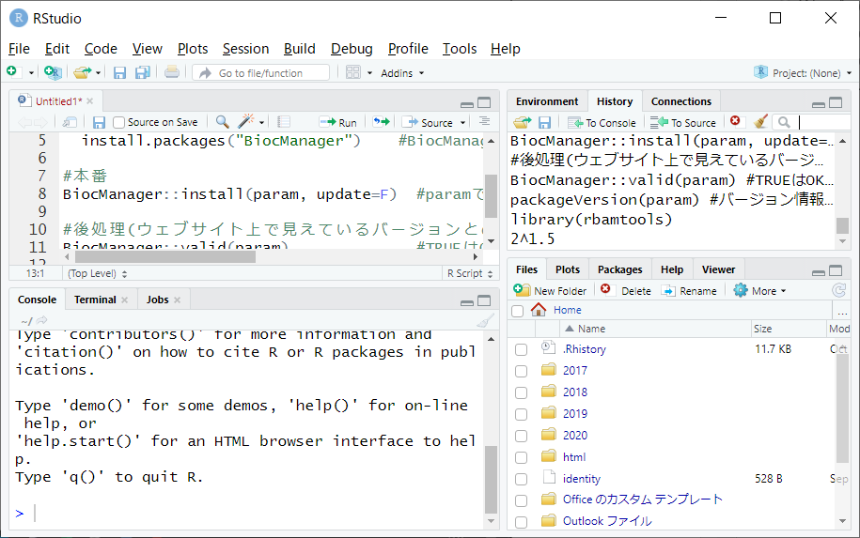
見栄えの統一2
RStudio起動後の見え方はヒトによって異なる。赤枠内が①こんな感じになっているヒトもいれば、こんな感じでゴチャゴチャ文字が見えているヒトもいると思います。

Slide 8
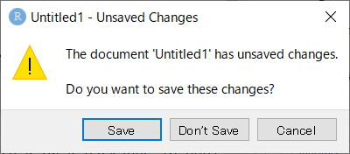
見栄えの統一3
①×を押すと、Saveするかどうか聞かれるので②Don’t Save。この意味がわかっていて、Saveしたいヒトは自己責任でご自由に。
①
②

Slide 9
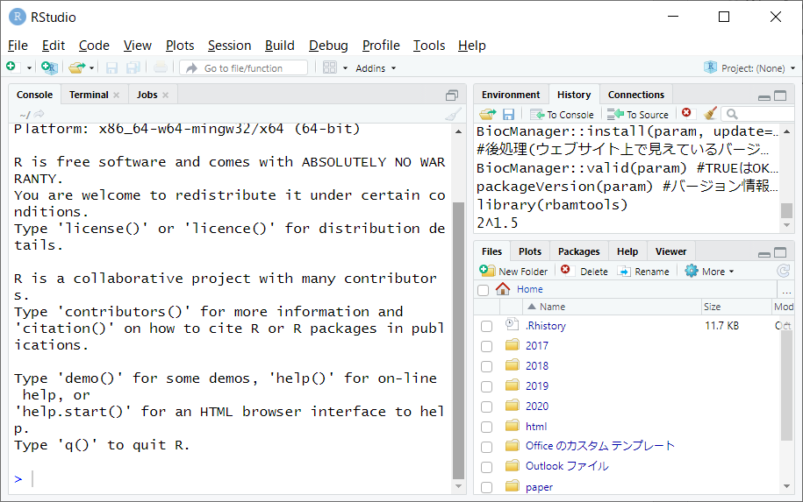
見栄えの統一4
①×を押すと、Saveするかどうか聞かれるので②Don’t Save。この意味がわかっていて、Saveしたいヒトは自己責任でご自由に。こんな感じになります。左下の画面が上のほうに伸びて、左側全体を占拠したような感じになっていることが（直前のスライドとの比較でなんとなく）わかります。

Slide 10
見栄えの統一5
参考
①×次に、①を押して、赤枠内にごちゃごちゃ書かれている（記載事項はヒトによって異なる）のをすっきりさせます。
①

Slide 11
見栄えの統一7
参考
①×次に、①を押して、赤枠内にごちゃごちゃ書かれている（記載事項はヒトによって異なる）のをすっきりさせます。こんな感じになります。

Slide 12
RStudioの終了
普通のソフトウェアと同様、①で終了。もし①×を押した後に、「Save workspace …」的なことを聞かれたら②Don’t Save。
①
②

Slide 13
Contents
前提条件、RStudioの起動
見栄えの統一、終了
Console画面の見栄え、設定変更
枠の幅、電卓的な利用
プロンプト（>）、Console画面クリア
計算の中断
指定した範囲の配列を取得
項目と例題、入力ファイルの保存
作業ディレクトリの変更
入力ファイルの確認、FASTA形式
コピペ実行、出力ファイルの確認、Environmentタブ
フィルタリング（任意のキーワードを含む行を抽出）
全体像の把握、入力ファイルの保存、コピペ実行、出力ファイルの確認
Winユーザ向け注意点、応用
警告メッセージ、ありがちなミス

Slide 14
Console画面の見栄え1
おそらくまだ、①Console画面の②赤枠部分の文字の大きさや見栄えが異なっているヒトがいらっしゃると思います。
①
②

Slide 15
Console画面の見栄え2
おそらくまだ、①Console画面の②赤枠部分の文字の大きさや見栄えが異なっているヒトがいらっしゃると思います。RStudioのGUI画面を③の方向で右下に広げるなどしてみてください。
①
①
②
③

Slide 16
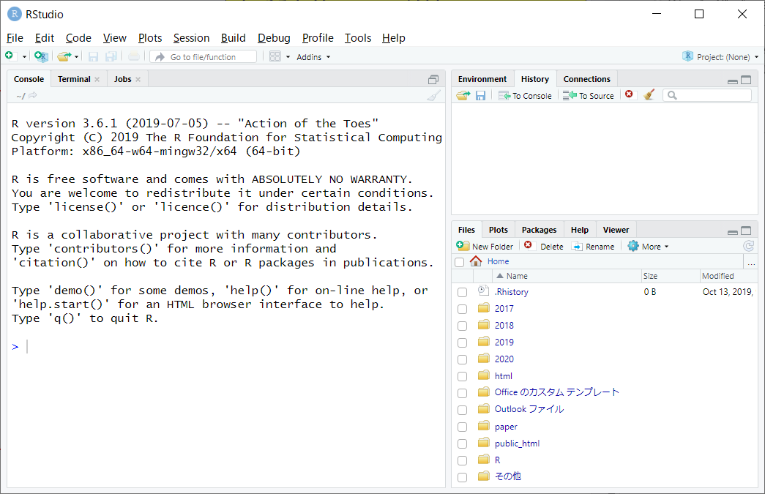
Console画面の見栄え3
おそらくまだ、①Console画面の②赤枠部分の文字の大きさや見栄えが異なっているヒトがいらっしゃると思います。RStudioのGUI画面を③の方向で右下に広げるなどしてみてください。RStudioのGUI画面を③の方向で右下に広げて、全体を縮小した結果。②の部分の見栄えが自分のGUI画面と同じになって安心しているヒトもいると思います。
①
②
③

Slide 17
設定変更1
まずは①赤枠内の文字サイズの変更方法から。
①

Slide 18
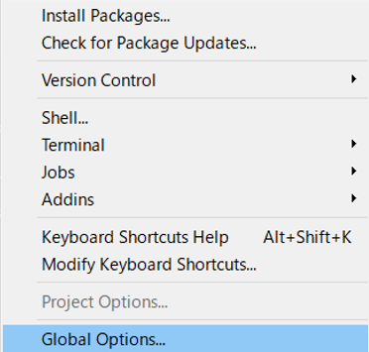
設定変更2
まずは①赤枠内の文字サイズの変更方法から。②Toolsメニューの、③Global Options。
②
①
③

Slide 19
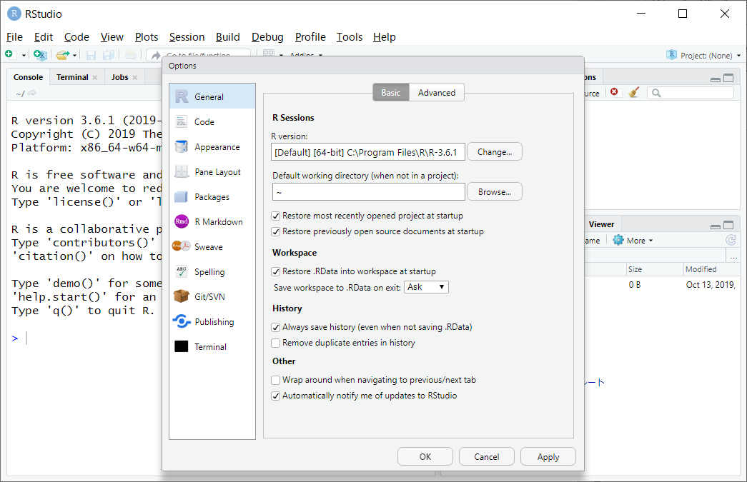
設定変更3
まずは①赤枠内の文字サイズの変更方法から。②Toolsメニューの、③Global Options。こんな感じになります。④これらが見えていればOK。
④

Slide 20
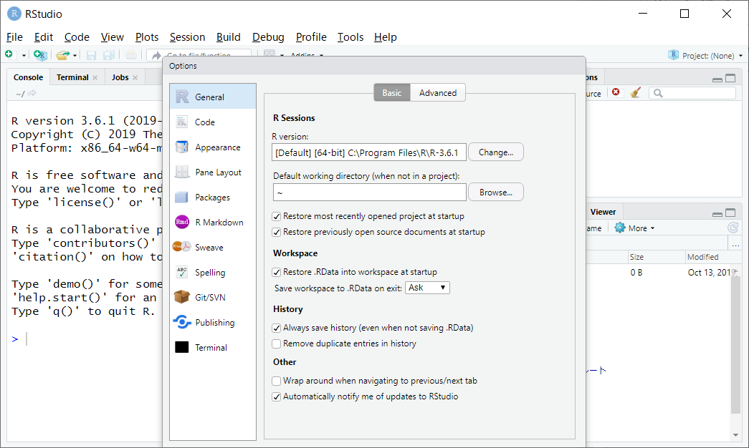
設定変更4
まずは①赤枠内の文字サイズの変更方法から。②Toolsメニューの、③Global Options。こんな感じになります。④これらが見えていればOK。もしこんな感じになっていれば、⑤RStudioのGUI画面を下に広げてください。
④
⑤

Slide 21
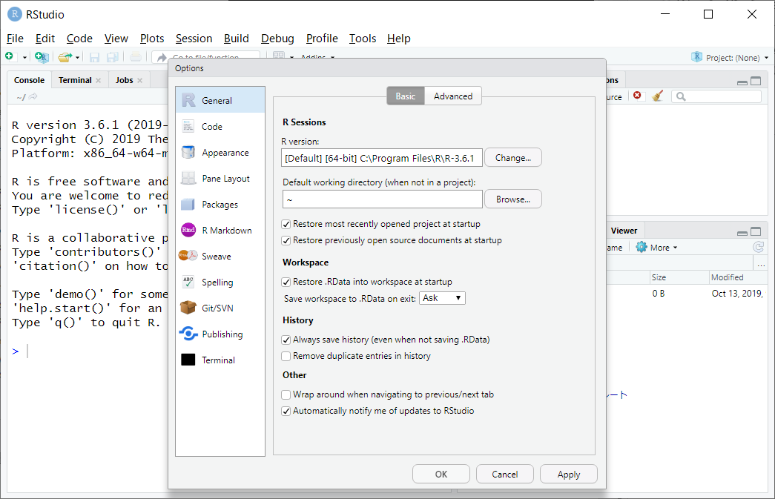
設定変更5
まずは①赤枠内の文字サイズの変更方法から。②Toolsメニューの、③Global Options。こんな感じになります。④これらが見えていればOK。もしこんな感じになっていれば、⑤RStudioのGUI画面を下に広げてください。こんな感じです。
④
⑤

Slide 22
設定変更6
文字サイズ変更は、①Appearanceのところで可能です。
①

Slide 23
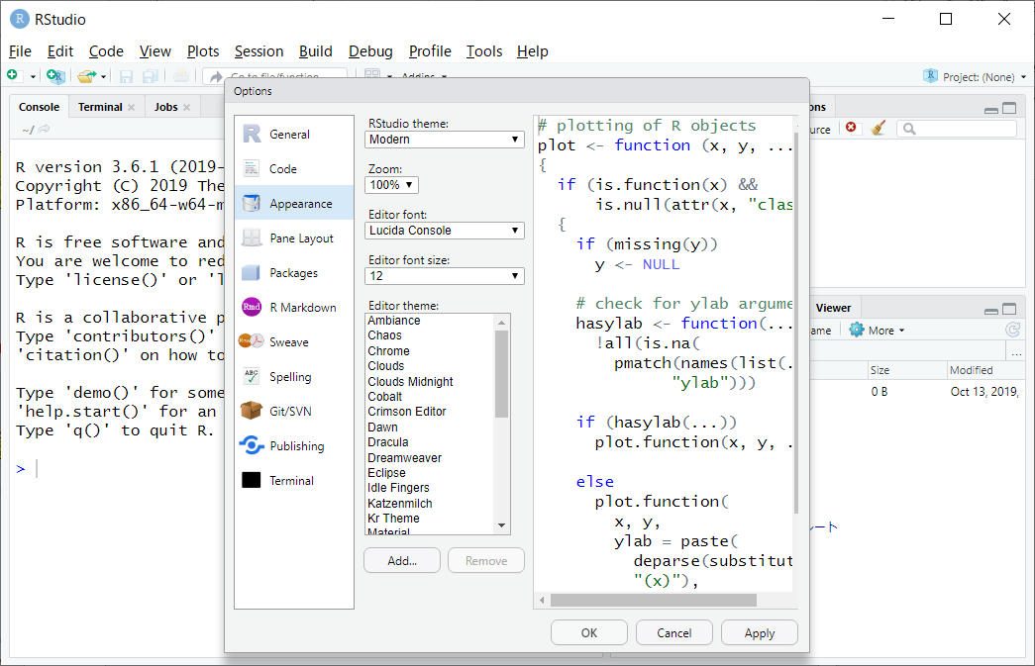
設定変更7
文字サイズ変更は、①Appearanceのところで可能です。こんな感じになります。②Editor font sizeのところでサイズ変更を行います。確かデフォルトは10だったと思いますが、私はすでに12に変更済みなのでこんな感じになっています。
①
②

Slide 24
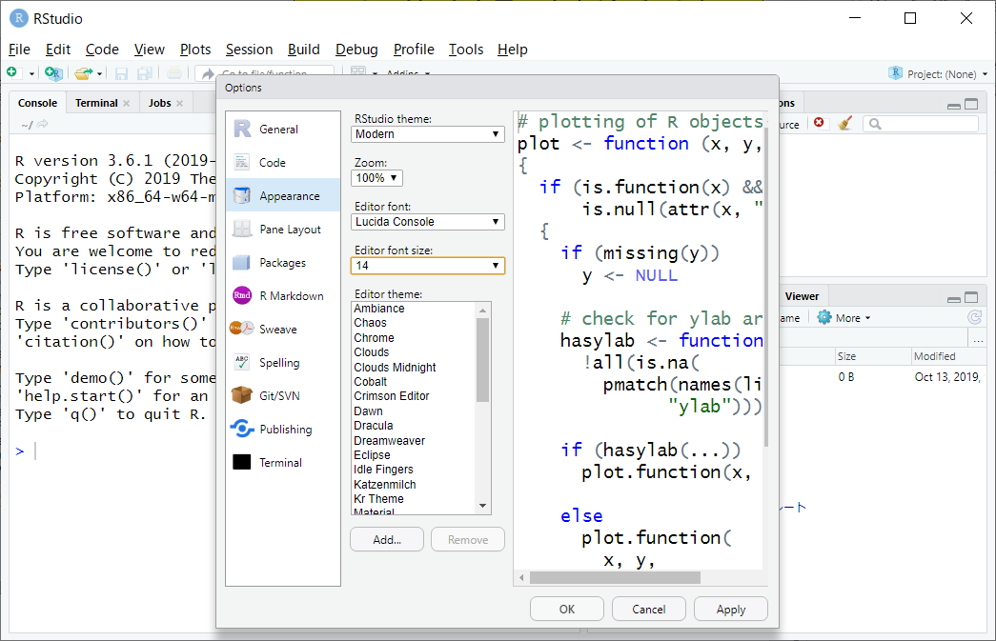
設定変更8
文字サイズ変更は、①Appearanceのところで可能です。こんな感じになります。②Editor font sizeのところでサイズ変更を行います。確かデフォルトは10だったと思いますが、私はすでに12に変更済みなのでこんな感じになっています。③例えば14に変更して、④Applyすると…
①
③
④

Slide 25
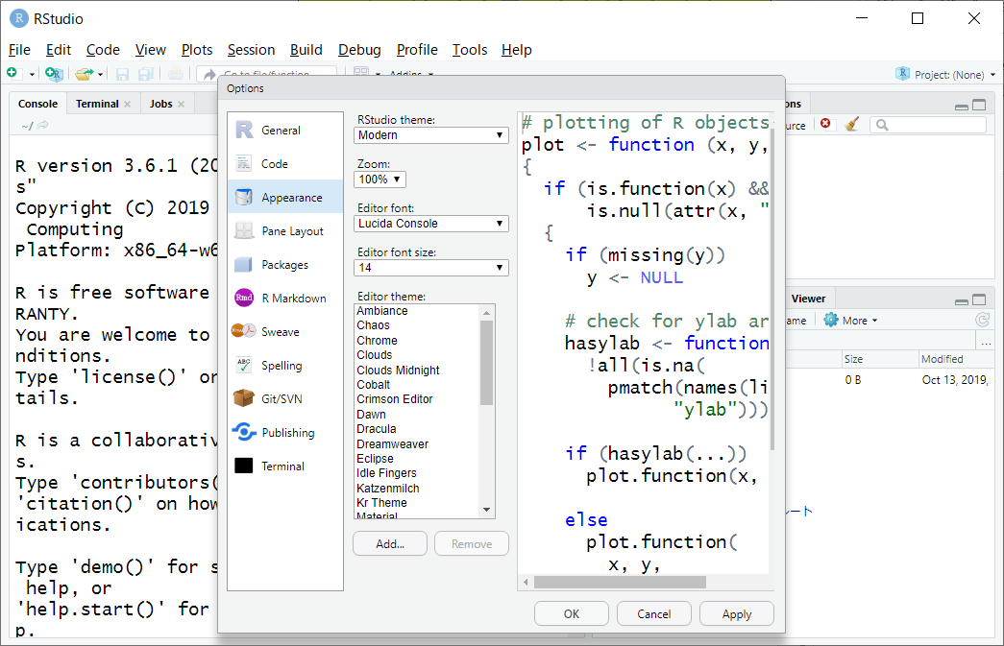
設定変更9
文字サイズ変更は、①Appearanceのところで可能です。こんな感じになります。②Editor font sizeのところでサイズ変更を行います。確かデフォルトは10だったと思いますが、私はすでに12に変更済みなのでこんな感じになっています。③例えば14に変更して、④Applyすると、こんな感じになります。⑤Console画面と呼ばれる赤枠部分の文字が大きくなったのがわかります。こんな感じで、見やすい大きさに変更してご利用ください。⑥OK。
⑤
⑥

Slide 26
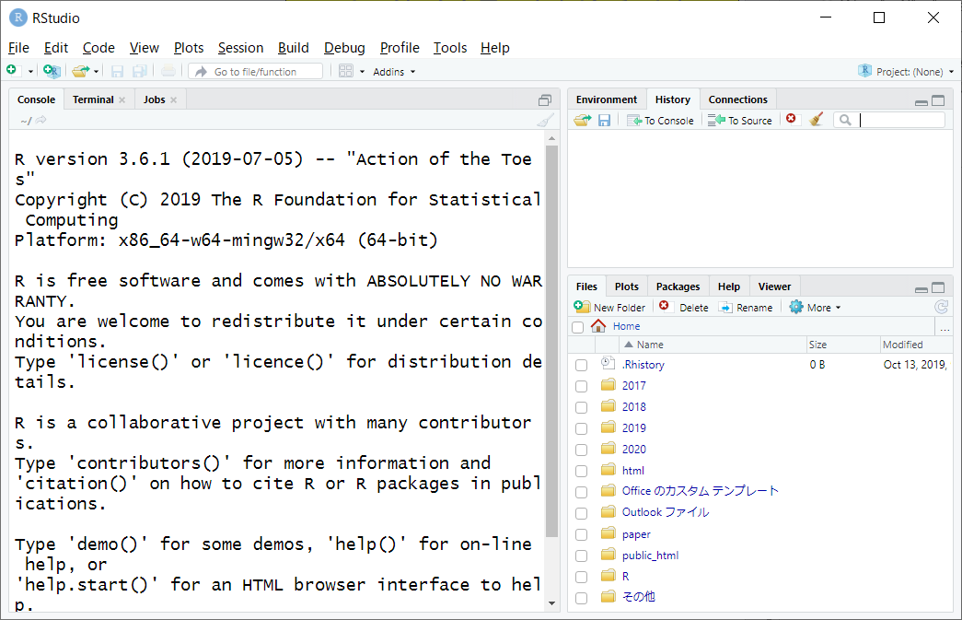
設定変更10
ここまでで、文字の大きさを調整できるようになりました。本質的な部分ではありませんが、様々な年代の方が利用しますので配慮が必要な事柄です。

Slide 27
Contents
前提条件、RStudioの起動
見栄えの統一、終了
Console画面の見栄え、設定変更
枠の幅、電卓的な利用
プロンプト（>）、Console画面クリア
計算の中断
指定した範囲の配列を取得
項目と例題、入力ファイルの保存
作業ディレクトリの変更
入力ファイルの確認、FASTA形式
コピペ実行、出力ファイルの確認、Environmentタブ
フィルタリング（任意のキーワードを含む行を抽出）
全体像の把握、入力ファイルの保存、コピペ実行、出力ファイルの確認
Winユーザ向け注意点、応用
警告メッセージ、ありがちなミス

Slide 28
枠の幅1
RStudioは、ここで見えているだけでも画面が3分割されていることがわかります。それぞれの画面の高さや幅を変更することができます。

Slide 29
枠の幅2
例えば、①や②のところにカーソルを持っていき、右に移動させると…
①
②

Slide 30
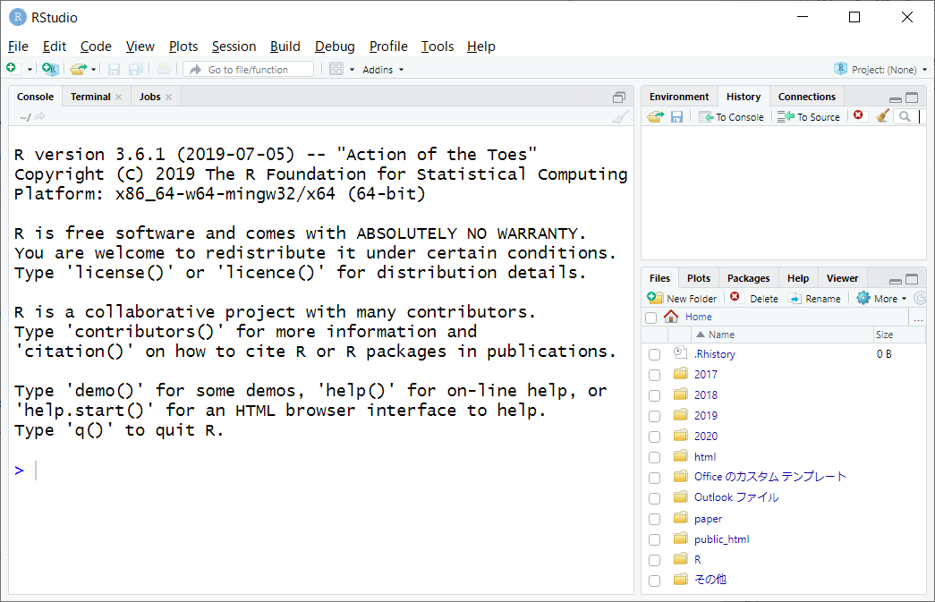
枠の幅3
例えば、①や②のところにカーソルを持っていき、右に移動させると…③Console(こんそーる)画面の幅を広くすることができます。
③
①
②

Slide 31
枠の幅4
①の部分も同様にして上下させることで…。
①

Slide 32
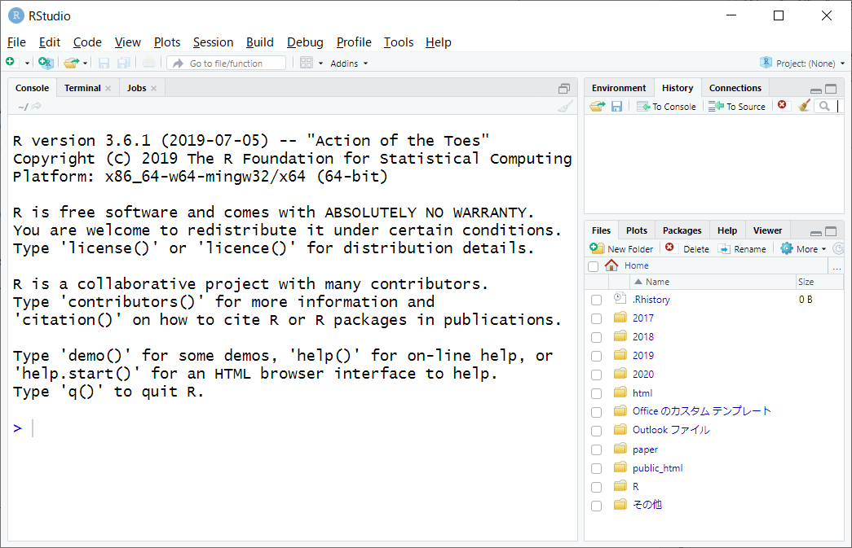
枠の幅5
①の部分も同様にして上下させることで…右側の画面の上下幅を変更することができます。状況に応じて見やすいようにいじってください。
①

Slide 33
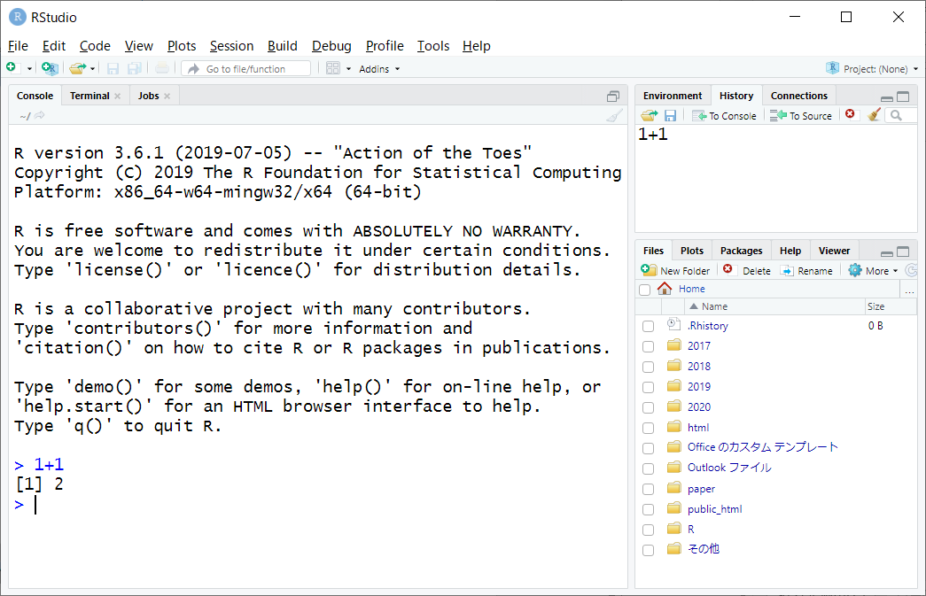
電卓的な利用1
①Console画面上で、②「1+1」と打ち込んでからリターンキーを押したところ。2という結果が表示されていることがわかります。
①
②

Slide 34
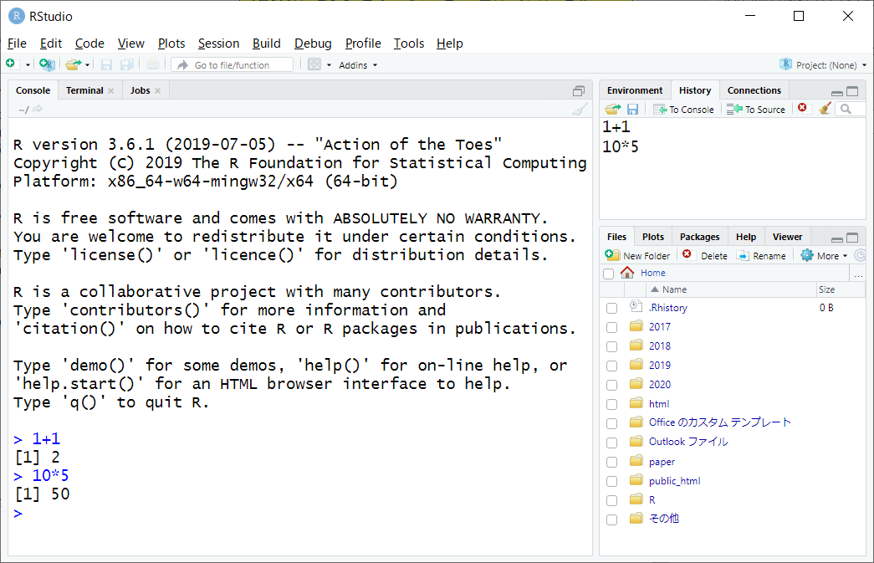
電卓的な利用2
①Console画面上で、②「1+1」と打ち込んでからリターンキーを押したところ。2という結果が表示されていることがわかります。今度は、③「10*5」で、50という結果が表示されていることがわかります。
①
②
③

Slide 35
Contents
前提条件、RStudioの起動
見栄えの統一、終了
Console画面の見栄え、設定変更
枠の幅、電卓的な利用
プロンプト（>）、Console画面クリア
計算の中断
指定した範囲の配列を取得
項目と例題、入力ファイルの保存
作業ディレクトリの変更
入力ファイルの確認、FASTA形式
コピペ実行、出力ファイルの確認、Environmentタブ
フィルタリング（任意のキーワードを含む行を抽出）
全体像の把握、入力ファイルの保存、コピペ実行、出力ファイルの確認
Winユーザ向け注意点、応用
警告メッセージ、ありがちなミス

Slide 36
プロンプト（>）
ここまでの作業で、コマンドを実行するごとに、その結果が表示されるとともに、①「>」が表示されます。これを「プロンプト」と言います。これが見えていれば、「直前のコマンド実行が完了している」と解釈してよいです。
①

Slide 37
Console画面クリア1
このあと、1行1行コマンドを打ち込んでいくと、常に①Console画面上の下部である、②のあたりに入力をすることになります。必要に応じて①Console画面をクリア (Clear Console)して、Console画面上部でコマンド入力できるようにするやり方を示します。
①
②

Slide 38
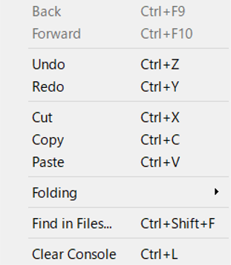
Console画面クリア2
基本的には①を押すだけです。②Editメニューから、③Clear Console。④キーボード上で「Ctrl」キーを押しながら「L」キーを押すのでもかまいません。
②
①
③
④

Slide 39
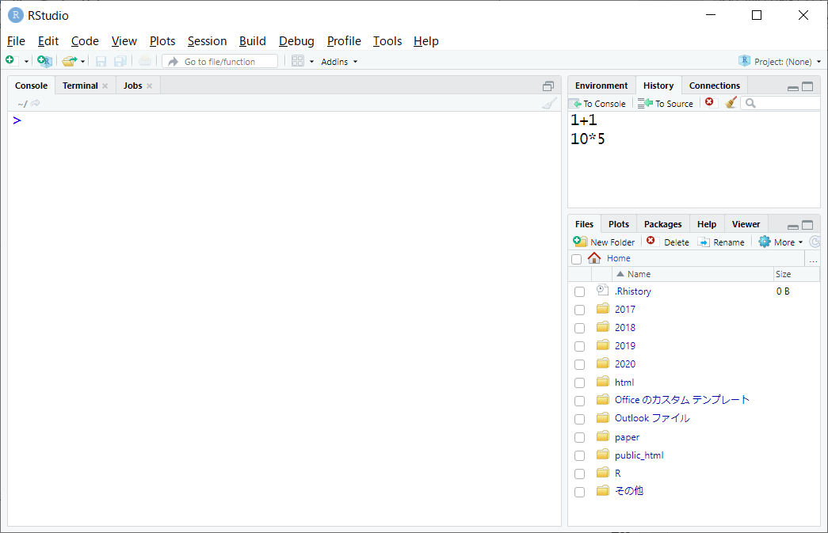
Console画面クリア3
基本的には①を押すだけです。②Editメニューから、③Clear Console。④キーボード上で「Ctrl」キーを押しながら「L」キーを押すのでもかまいません。無事、⑤Console画面がクリアされました。
⑤

Slide 40
Contents
前提条件、RStudioの起動
見栄えの統一、終了
Console画面の見栄え、設定変更
枠の幅、電卓的な利用
プロンプト（>）、Console画面クリア
計算の中断
指定した範囲の配列を取得
項目と例題、入力ファイルの保存
作業ディレクトリの変更
入力ファイルの確認、FASTA形式
コピペ実行、出力ファイルの確認、Environmentタブ
フィルタリング（任意のキーワードを含む行を抽出）
全体像の把握、入力ファイルの保存、コピペ実行、出力ファイルの確認
Winユーザ向け注意点、応用
警告メッセージ、ありがちなミス

Slide 41
計算の中断1
さきほどの①「Ctrl + L」は、「Ctrlキーを押しながらLキーを押す」という意味で使いました。
①

Slide 42
計算の中断2
さきほどの①「Ctrl + L」は、「Ctrlキーを押しながらLキーを押す」という意味で使いました。次に②Console画面上で、コマンド入力が不完全な状態のときに表示される「+」とその解決策を示します。
②

Slide 43
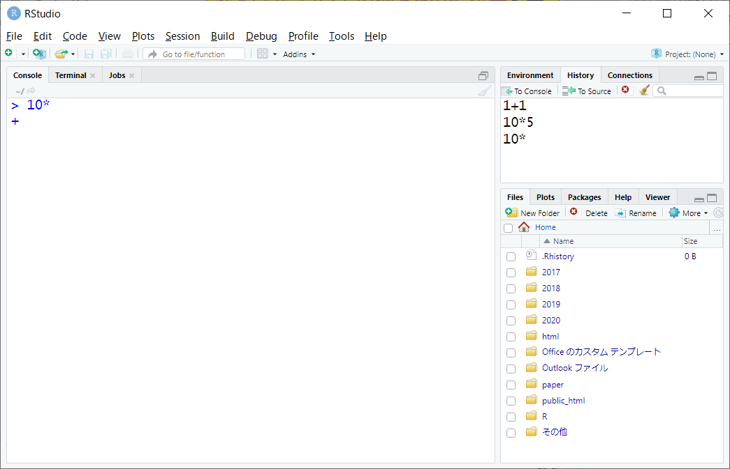
計算の中断3
さきほどの①「Ctrl + L」は、「Ctrlキーを押しながらLキーを押す」という意味で使いました。次に②Console画面上で、コマンド入力が不完全な状態のときに表示される「+」とその解決策を示します。例として、「10*5」と入力するつもりだったが、意図的に間違えて③「10*」まででリターンキーを押してみましょう。④のようになればOKです。
②
③
④

Slide 44
計算の中断4
非推奨ですが、どうにかしてこのままの状態で10*5を計算したい場合は、⑤の状態から「5」と打ち込んでリターンキーを押します。
⑤

Slide 45
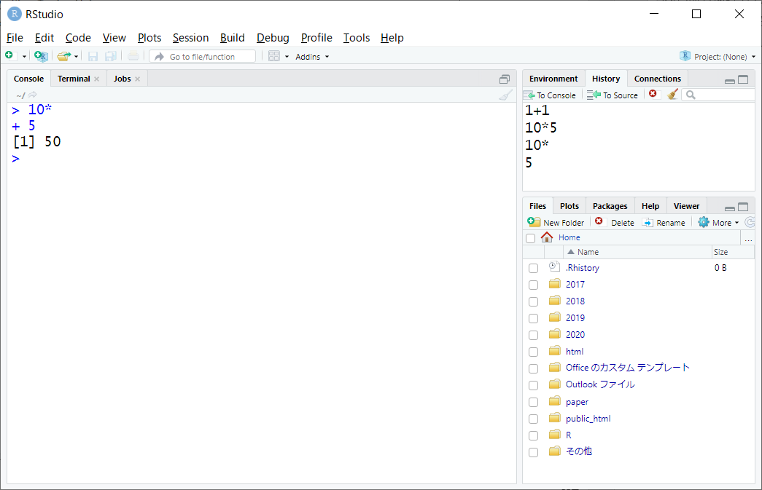
計算の中断5
非推奨ですが、どうにかしてこのままの状態で10*5を計算したい場合は、⑤の状態から「5」と打ち込んでリターンキーを押します。⑥無事「10*5」の計算結果である50が表示され、⑦プロンプトが表示されていることがわかります。
⑥
⑦

Slide 46
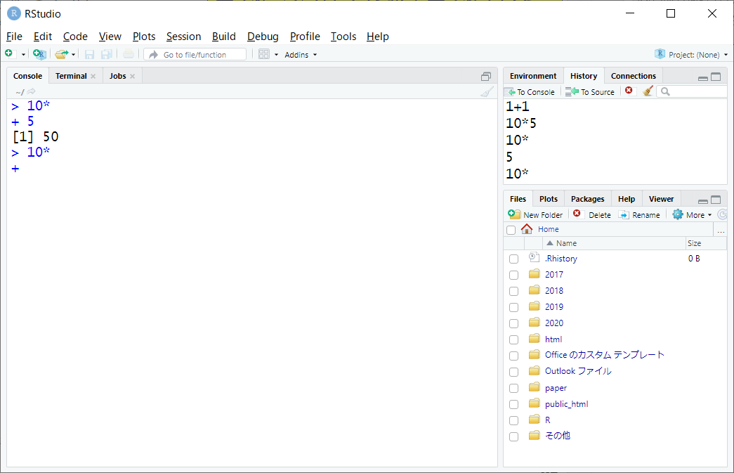
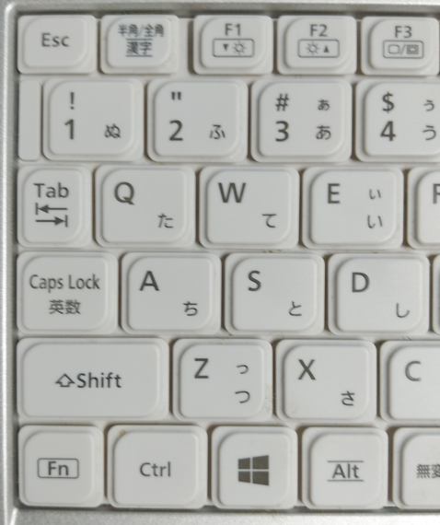
計算の中断6
①もう1回同じ状況にします。「プロンプト(>)」ではなく、②「+」になってしまったときの推奨手順は、③「Esc」キー。または「Ctrl + C」または「Ctrl + Z」。
③
①
②

Slide 47
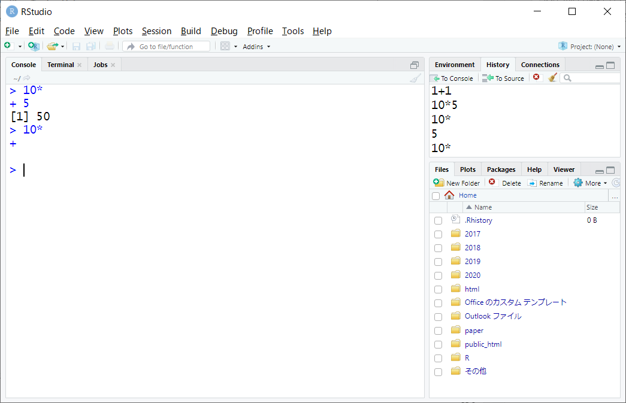
計算の中断7
①もう1回同じ状況にします。「プロンプト(>)」ではなく、②「+」になってしまったときの推奨手順は、③「Esc」キー。または「Ctrl + C」または「Ctrl + Z」。④「Esc」キーを押した結果。確かにプロンプト（>）が出ていますね。
④

Slide 48
計算の中断8
参考
①コンソール画面のクリア。
①

Slide 49
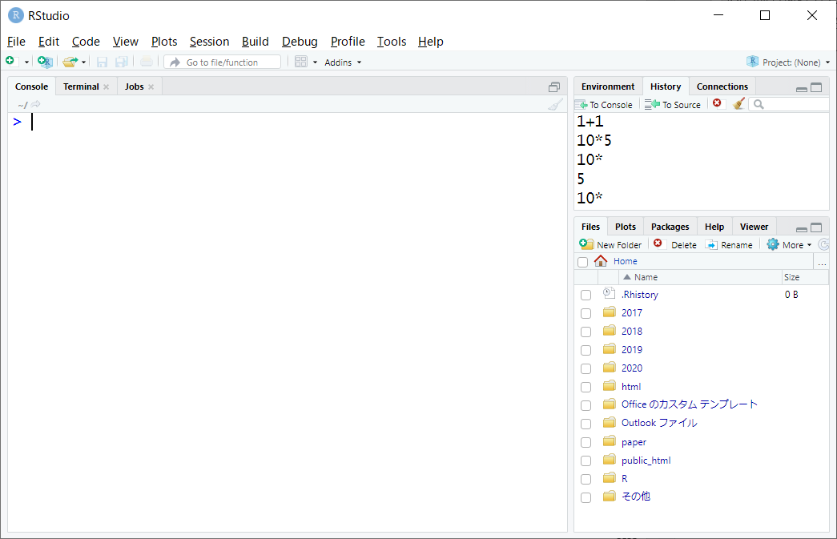
計算の中断9
参考
①コンソール画面のクリア。クリア後。

Slide 50
Contents
前提条件、RStudioの起動
見栄えの統一、終了
Console画面の見栄え、設定変更
枠の幅、電卓的な利用
プロンプト（>）、Console画面クリア
計算の中断
指定した範囲の配列を取得
項目と例題、入力ファイルの保存
作業ディレクトリの変更
入力ファイルの確認、FASTA形式
コピペ実行、出力ファイルの確認、Environmentタブ
フィルタリング（任意のキーワードを含む行を抽出）
全体像の把握、入力ファイルの保存、コピペ実行、出力ファイルの確認
Winユーザ向け注意点、応用
警告メッセージ、ありがちなミス

Slide 51
項目と例題1
①（Rで）塩基配列解析のウェブページは、サンプルデータと解析例を徹底的に充実させています。項目数が非常に多いですが、慣れです。項目だけのものや古いものも多数あります。
①

Slide 52
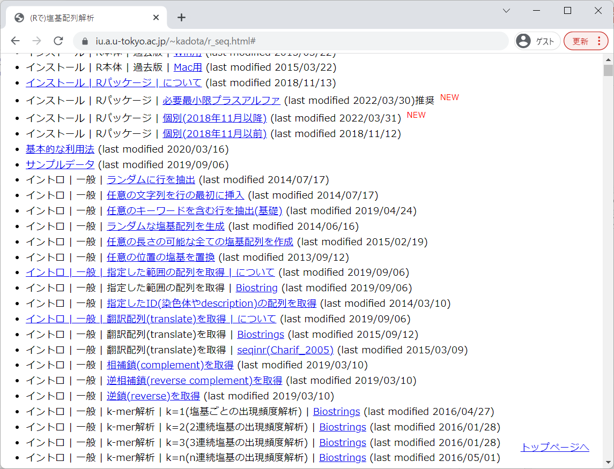
項目と例題2
①（Rで）塩基配列解析のウェブページは、サンプルデータと解析例を徹底的に充実させています。項目数が非常に多いですが、慣れです。項目だけのものや古いものも多数あります。②をクリック。
②

Slide 53
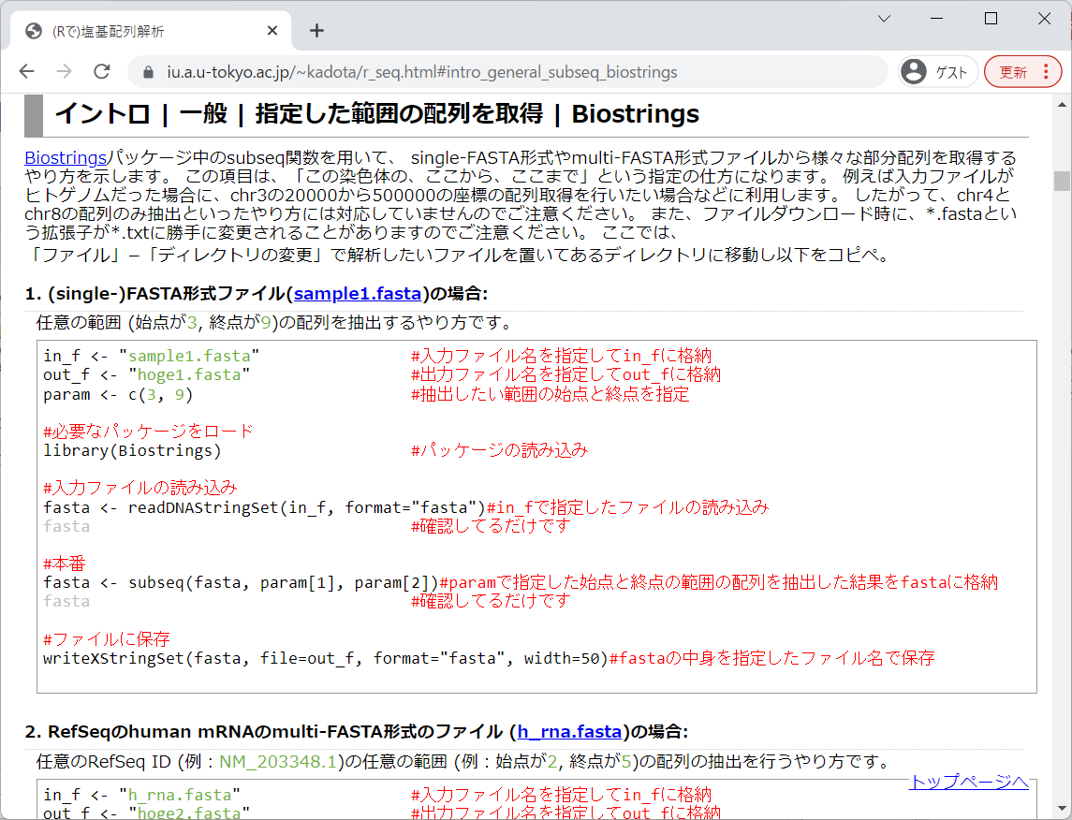
項目と例題3
こんな感じになります。①この項目は、塩基配列のファイルを入力として読み込んで、指定した範囲の配列を切り出して、別のファイルに出力するスクリプトです。
①

Slide 54
項目と例題4
こんな感じになります。①この項目は、塩基配列のファイルを入力として読み込んで、指定した範囲の配列を切り出して、別のファイルに出力するスクリプトです。
大抵の項目は、いくつかの例題を提供しています。例えば、②が例題1で、③が例題2だと解釈します。④クリックする項目を間違えて困った人は、「トップページへ」で一番上からやり直してください。
①
②
③
④

Slide 55
Contents
前提条件、RStudioの起動
見栄えの統一、終了
Console画面の見栄え、設定変更
枠の幅、電卓的な利用
プロンプト（>）、Console画面クリア
計算の中断
指定した範囲の配列を取得
項目と例題、入力ファイルの保存
作業ディレクトリの変更
入力ファイルの確認、FASTA形式
コピペ実行、出力ファイルの確認、Environmentタブ
フィルタリング（任意のキーワードを含む行を抽出）
全体像の把握、入力ファイルの保存、コピペ実行、出力ファイルの確認
Winユーザ向け注意点、応用
警告メッセージ、ありがちなミス

Slide 56
入力ファイルの保存1
①例題1をやります。
①

Slide 57
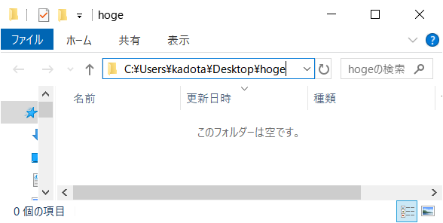
入力ファイルの保存2
①例題1をやります。②デスクトップ上に、（名前は何でもよいですが）hogeというフォルダを作成し、そこに入力として用いる③sample1.fastaを保存すべく…
①
③
②

Slide 58
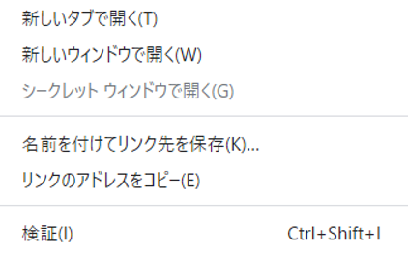
入力ファイルの保存3
①例題1をやります。②デスクトップ上に、（名前は何でもよいですが）hogeというフォルダを作成し、そこに入力として用いる③sample1.fastaを保存すべく、右クリックで④保存。
①
③
④

Slide 59
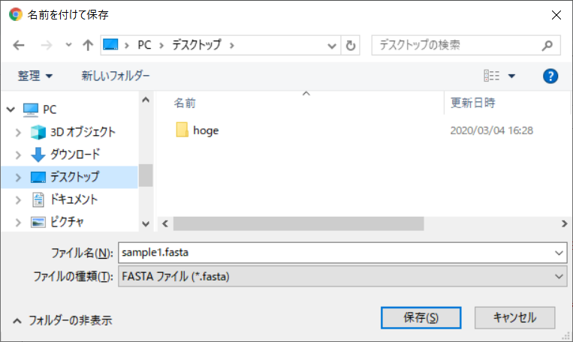
入力ファイルの保存4
①例題1をやります。②デスクトップ上に、（名前は何でもよいですが）hogeというフォルダを作成し、そこに入力として用いる③sample1.fastaを保存すべく、右クリックで④保存。⑤デスクトップ、⑥hogeを選択して、⑦保存。⑧ときどき勝手に.txtが追加されることがあるので注意してください。sample1.fastaが正解です。
④
⑥
⑤
⑧
⑦

Slide 60
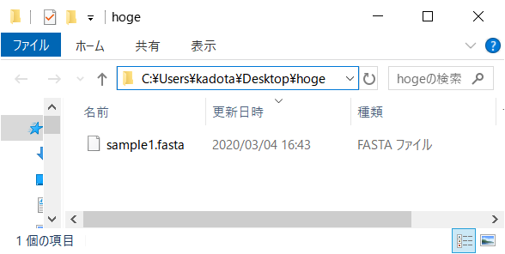
入力ファイルの保存5
①例題1をやります。②デスクトップ上に、（名前は何でもよいですが）hogeというフォルダを作成し、そこに入力として用いる③sample1.fastaを保存すべく、右クリックで④保存。⑤デスクトップ、⑥hogeを選択して、⑦保存。⑧ときどき勝手に.txtが追加されることがあるので注意してください。sample1.fastaが正解です。⑨hogeフォルダの中身が、⑩のようになればOK。
⑨
⑩

Slide 61
Contents
前提条件、RStudioの起動
見栄えの統一、終了
Console画面の見栄え、設定変更
枠の幅、電卓的な利用
プロンプト（>）、Console画面クリア
計算の中断
指定した範囲の配列を取得
項目と例題、入力ファイルの保存
作業ディレクトリの変更
入力ファイルの確認、FASTA形式
コピペ実行、出力ファイルの確認、Environmentタブ
フィルタリング（任意のキーワードを含む行を抽出）
全体像の把握、入力ファイルの保存、コピペ実行、出力ファイルの確認
Winユーザ向け注意点、応用
警告メッセージ、ありがちなミス

Slide 62
作業ディレクトリの変更1
①hogeフォルダ（ディレクトリ）内にある、②sample1.fastaが目的のファイルですが、現実には②と同じファイル名のものが別のフォルダにあるかもしれません。作業ディレクトリの変更という作業は、RStudio上で作業する場所（ディレクトリ or フォルダ）を宣言すること。これによって、以降の作業を③「ファイル名のみ」を与えることで済ませられるので便利です。
③
①
②

Slide 63
作業ディレクトリの変更2
この環境では、①の場所を作業ディレクトリに設定することになります。正確には、「C:\Users…」という①の全ての情報（フルパス、といいます）を指定することで、作業ディレクトリがどこであっても②を読み込むことはできます。そういうやり方を教えるヒトもいると思います。
①
②

Slide 64
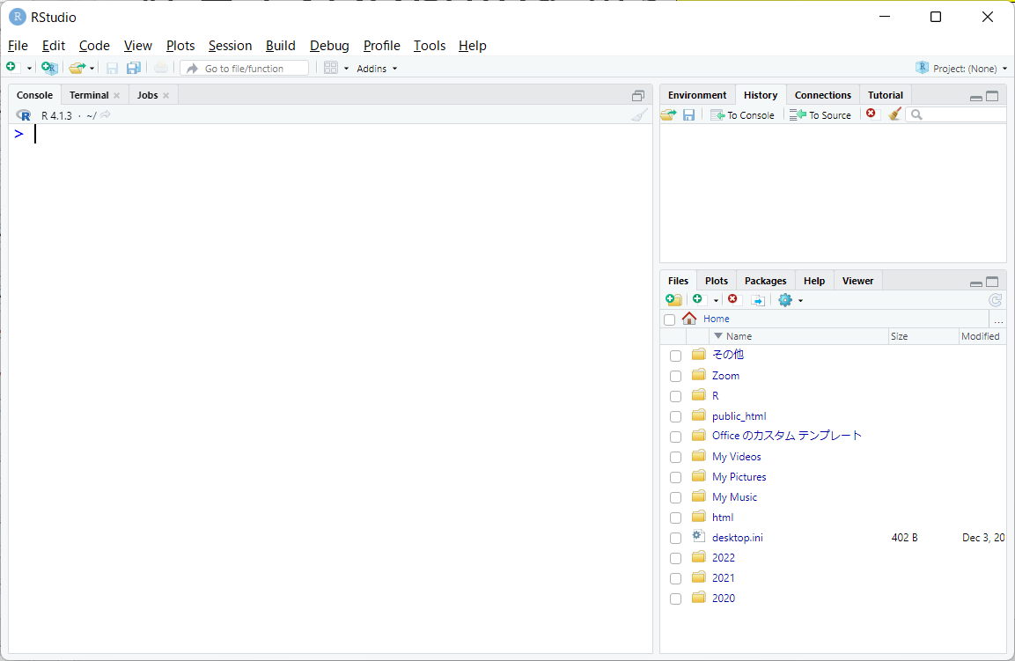
作業ディレクトリの変更3
①をクリック。
①

Slide 65
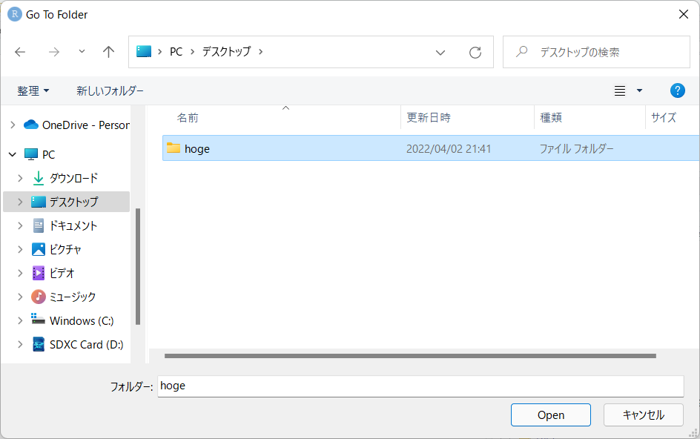
作業ディレクトリの変更4
①をクリック。②Go To Folderが出ますので、先ほど作成した③デスクトップの、④hogeを選択して、⑤Open。
②
④
①
③
⑤

Slide 66
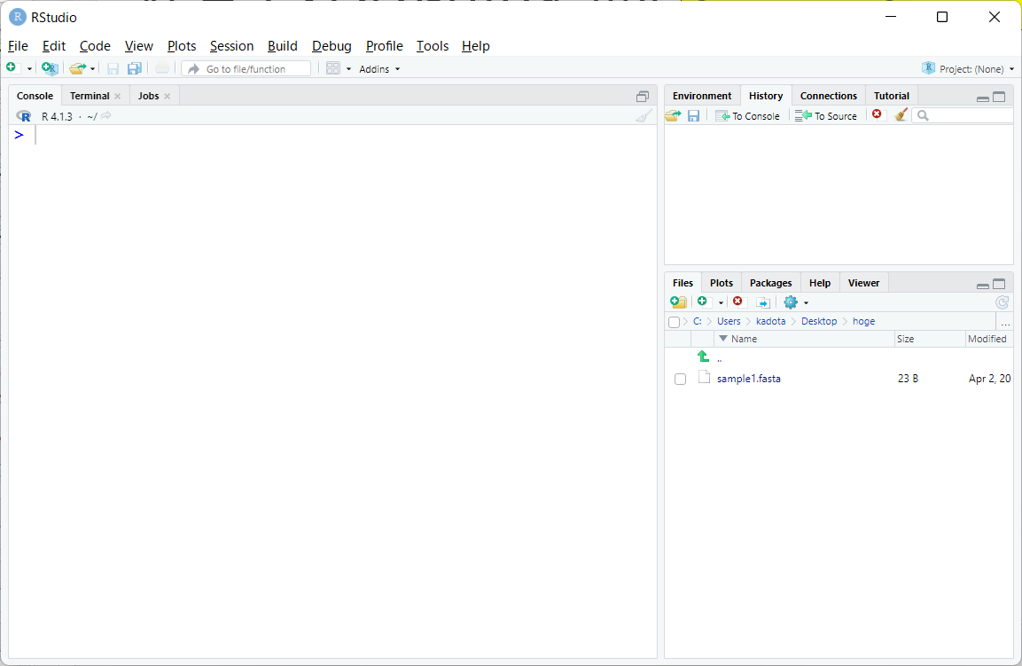
作業ディレクトリの変更5
①をクリック。②Go To Folderが出ますので、先ほど作成した③デスクトップの、④hogeを選択して、⑤Open。こんな感じになって、⑥Filesタブの部分が、⑦先ほど指定したフォルダになり、⑧ダウンロードしたファイル（sample1.fasta）が見えていることがわかります。この段階ではまだ作業ディレクトリの変更が完了していませんのでご注意ください。
⑥
⑦
⑧

Slide 67
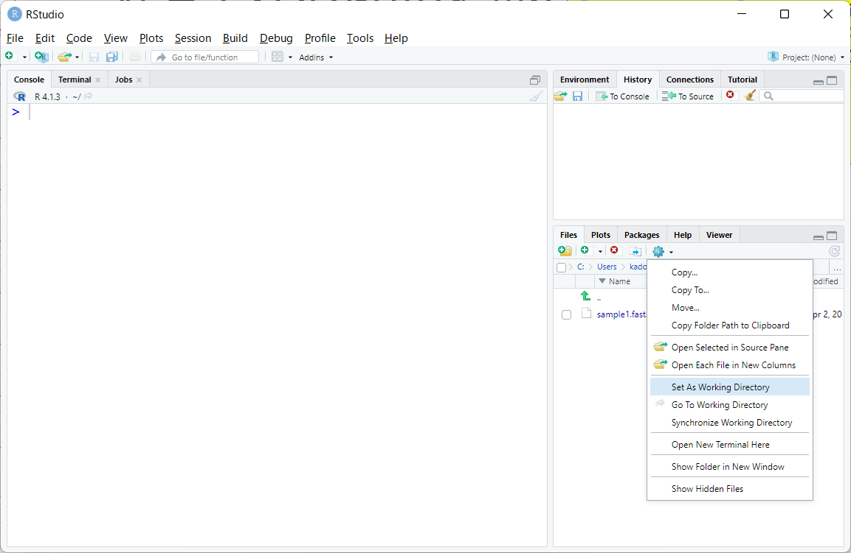
作業ディレクトリの変更6
①をクリック。②Go To Folderが出ますので、先ほど作成した③デスクトップの、④hogeを選択して、⑤Open。こんな感じになって、⑥Filesタブの部分が、⑦先ほど指定したフォルダになり、⑧ダウンロードしたファイル（sample1.fasta）が見えていることがわかります。この段階ではまだ作業ディレクトリの変更が完了していませんのでご注意ください。⑨の歯車マーク、⑩Set As Working Directory。
⑨
⑩

Slide 68
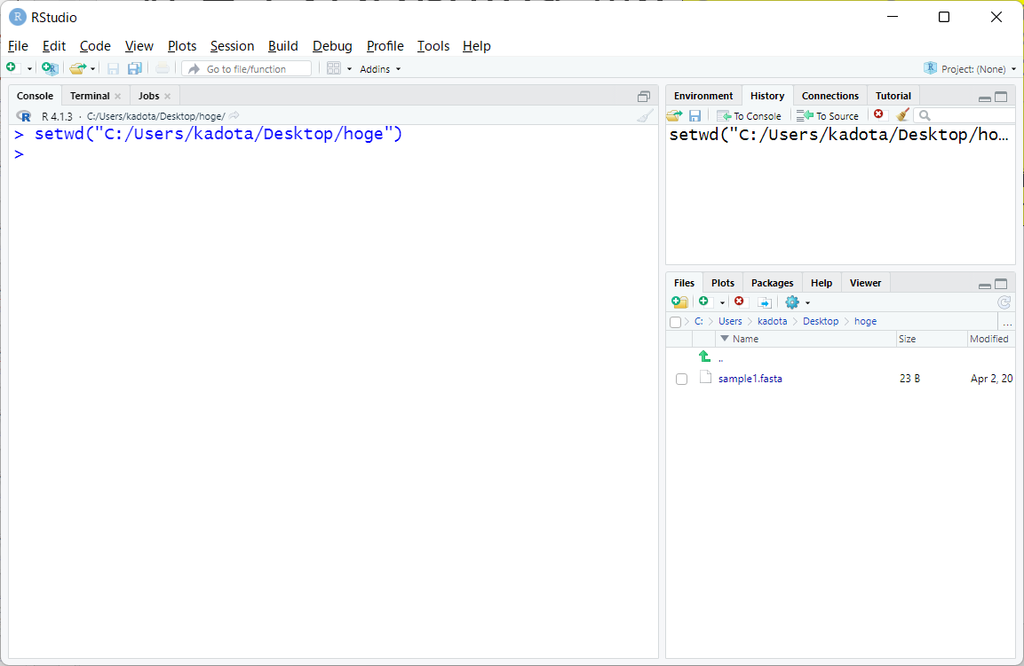
作業ディレクトリの変更7
実行後の状態。⑪のコマンドが自動的に実行されます。ここまで行ってきたGUI上での作業が、⑪に相当することが理解できます。
⑪

Slide 69
作業ディレクトリの変更8
実行後の状態。⑪のコマンドが自動的に実行されます。ここまで行ってきたGUI上での作業が、⑪に相当することが理解できます。逆にいえば、⑫の場所で作業すると決めておけば、⑪のコマンドで、GUIのマウスクリック作業を代用できるということです。
⑪
⑫

Slide 70
Contents
前提条件、RStudioの起動
見栄えの統一、終了
Console画面の見栄え、設定変更
枠の幅、電卓的な利用
プロンプト（>）、Console画面クリア
計算の中断
指定した範囲の配列を取得
項目と例題、入力ファイルの保存
作業ディレクトリの変更
入力ファイルの確認、FASTA形式
コピペ実行、出力ファイルの確認、Environmentタブ
フィルタリング（任意のキーワードを含む行を抽出）
全体像の把握、入力ファイルの保存、コピペ実行、出力ファイルの確認
Winユーザ向け注意点、応用
警告メッセージ、ありがちなミス

Slide 71
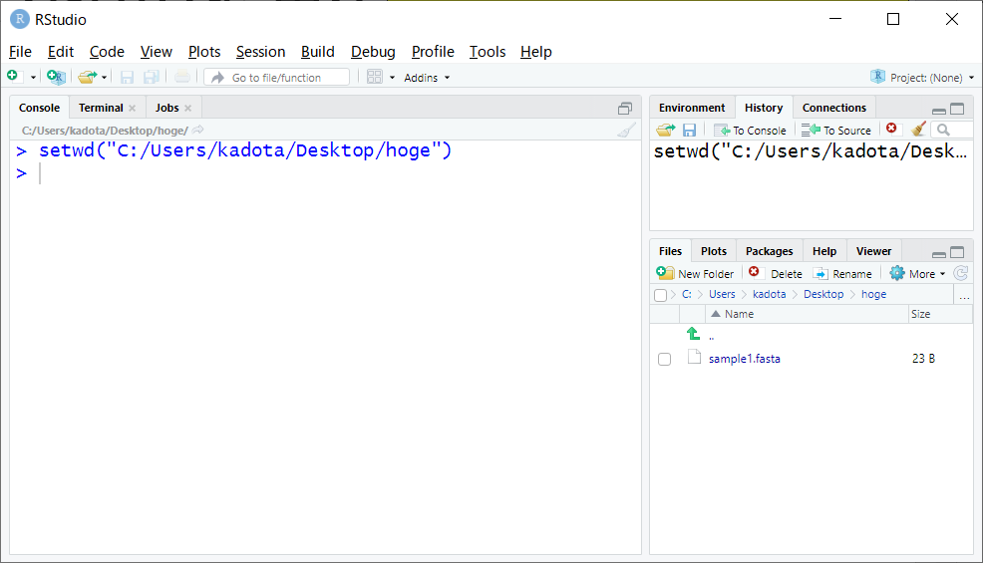
入力ファイルの確認1
①hogeフォルダ内の、②sample1.fastaをクリックしてみましょう。
①
②

Slide 72
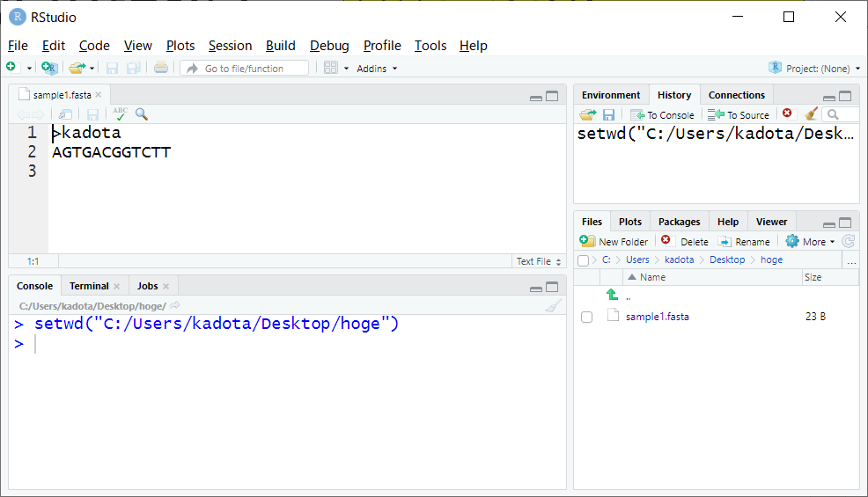
入力ファイルの確認2
①hogeフォルダ内の、②sample1.fastaをクリックしてみましょう。こんな感じになります。
①
②

Slide 73
入力ファイルの確認3
①hogeフォルダ内の、②sample1.fastaをクリックしてみましょう。こんな感じになります。赤枠が、③sample1.fastaの中身に相当します。
③
①
②

Slide 74
入力ファイルの確認4
①hogeフォルダ内の、②sample1.fastaをクリックしてみましょう。こんな感じになります。赤枠が、③sample1.fastaの中身に相当します。④行番号情報です。1行が長いデータの場合に、④を眺めることで行の区切りを把握できます。
③
④
①
②

Slide 75
入力ファイルの確認5
今はカーソルが①の位置にあるので…
①

Slide 76
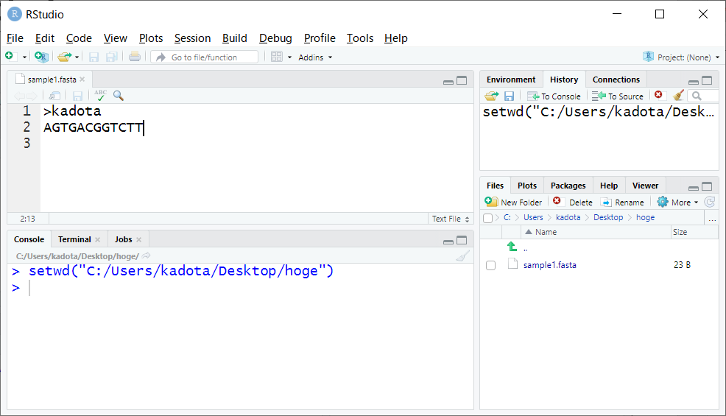
入力ファイルの確認6
今はカーソルが①の位置にあるので、②の位置に変更しただけ。
①
②

Slide 77
入力ファイルの確認7
今はカーソルが①の位置にあるので、②の位置に変更しただけ。③の拡大図が示すように、①のカーソル位置「1:1」から②のカーソル位置「2:13」に変更されていることも分かります。そこそこのエディタには普通についている機能ではありますが、ゲノム情報を解析する場合は、例えば②の位置が何番目の塩基に相当するのかを知りたい場合があるので便利。
①
②
③

Slide 78
Contents
前提条件、RStudioの起動
見栄えの統一、終了
Console画面の見栄え、設定変更
枠の幅、電卓的な利用
プロンプト（>）、Console画面クリア
計算の中断
指定した範囲の配列を取得
項目と例題、入力ファイルの保存
作業ディレクトリの変更
入力ファイルの確認、FASTA形式
コピペ実行、出力ファイルの確認、Environmentタブ
フィルタリング（任意のキーワードを含む行を抽出）
全体像の把握、入力ファイルの保存、コピペ実行、出力ファイルの確認
Winユーザ向け注意点、応用
警告メッセージ、ありがちなミス

Slide 79
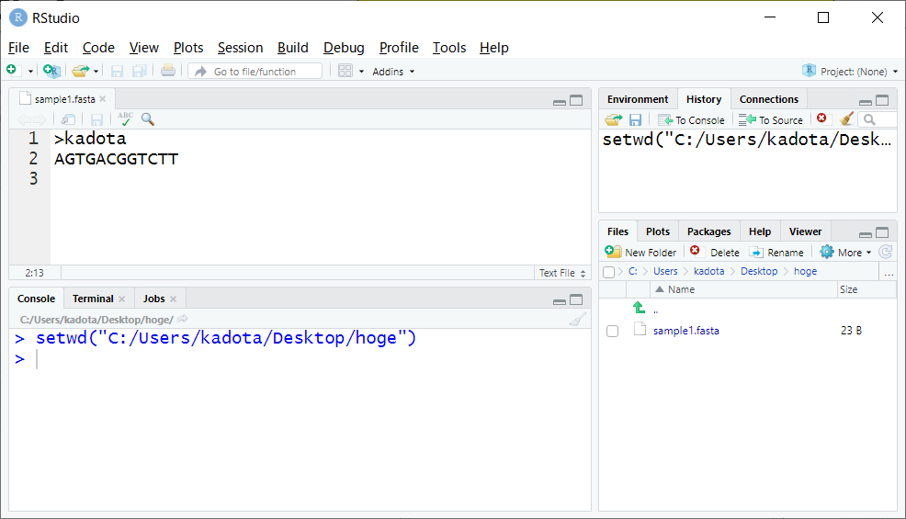
FASTA形式1
①赤枠で見えているのが「FASTA形式」です。
①

Slide 80
FASTA形式2
①赤枠で見えているのが「FASTA形式」です。最初に②「大なり記号（>）」、その後に③任意の記述内容（この場合はkadota）からなる1行の「description行」があり、その次の行に④塩基 or アミノ酸配列がある（複数行になってもよい）ような形式です。
②
③
④

Slide 81
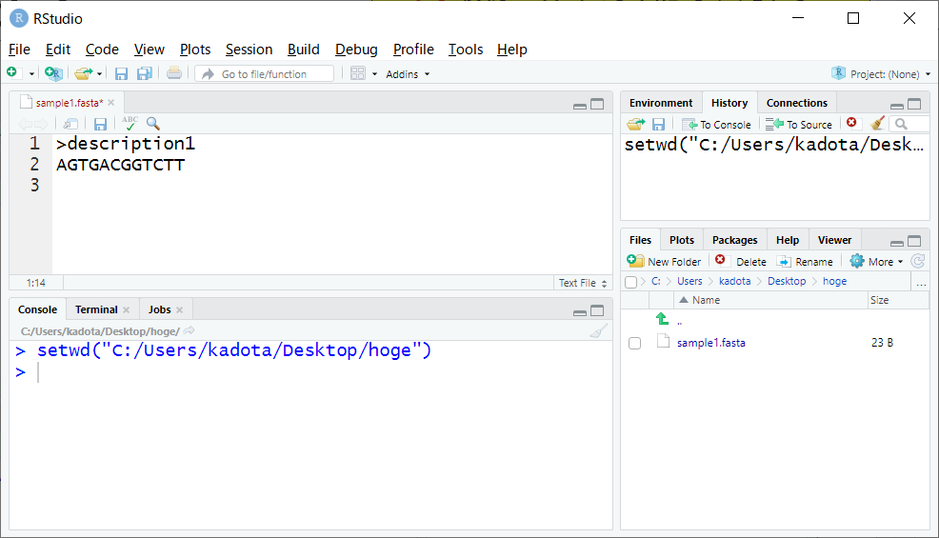
FASTA形式3
①赤枠で見えているのが「FASTA形式」です。最初に②「大なり記号（>）」、その後に③任意の記述内容（この場合はkadota）からなる1行の「description行」があり、その次の行に④塩基 or アミノ酸配列がある（複数行になってもよい）ような形式です。⑤の部分は任意に変更可能なので、例えばdescription1にしてみると、⑥何か変更したことを意味するアスタリスク（*）が付加されます。
⑥
⑤

Slide 82
FASTA形式4
①赤枠で見えているのが「FASTA形式」です。最初に②「大なり記号（>）」、その後に③任意の記述内容（この場合はkadota）からなる1行の「description行」があり、その次の行に④塩基 or アミノ酸配列がある（複数行になってもよい）ような形式です。⑤の部分は任意に変更可能なので、例えばdescription1にしてみると、⑥何か変更したことを意味するアスタリスク（*）が付加されます。⑦を押して保存すると…
⑦

Slide 83
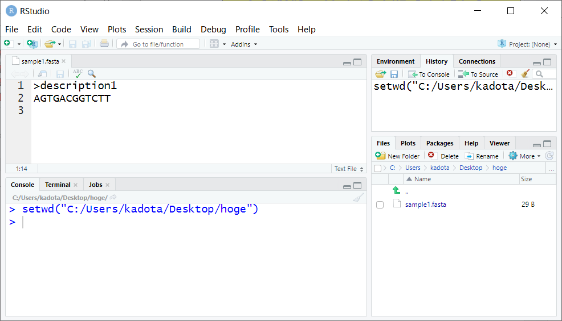
FASTA形式5
①赤枠で見えているのが「FASTA形式」です。最初に②「大なり記号（>）」、その後に③任意の記述内容（この場合はkadota）からなる1行の「description行」があり、その次の行に④塩基 or アミノ酸配列がある（複数行になってもよい）ような形式です。⑤の部分は任意に変更可能なので、例えばdescription1にしてみると、⑥何か変更したことを意味するアスタリスク（*）が付加されます。⑦を押して保存すると、⑧*が消え、⑨kadotaの6文字からdescription1の12文字になったので増えた6文字分だけ、⑩ファイルサイズが大きくなっている（23 → 29 bytes）ことが分かります。
⑧
⑨
⑩

Slide 84
FASTA形式6
参考
①description行の文字数は13、②塩基配列の文字数は12。1文字あたり1 byteと計算します。Windowsの場合は1行あたりの改行コードに2 bytes分使いますので、③(13 +12 + 2 + 2) = 29 bytesという風になります。ゲノム情報の場合は、②の塩基配列情報のほうが圧倒的に①description行の情報よりも多いので、③「ファイルサイズ ≒ ゲノムサイズ」と解釈する場合が多いです。実際、ヒトゲノムは30億塩基対と言われますが、そのファイルサイズは約3GBです。
①
②
③

Slide 85
FASTA形式7
赤枠がRのエディタ画面。①×を押して編集を終了させると…
①

Slide 86
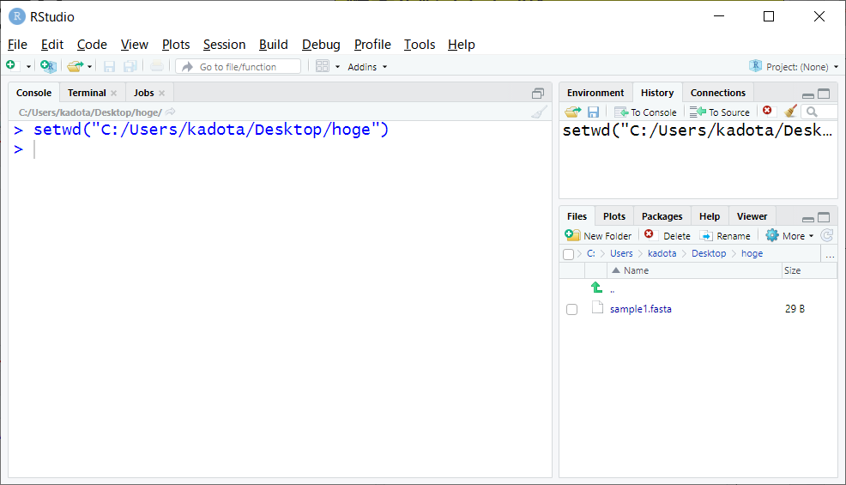
FASTA形式8
赤枠がRのエディタ画面。①×を押して編集を終了させると、こんな感じになります。

Slide 87
Contents
前提条件、RStudioの起動
見栄えの統一、終了
Console画面の見栄え、設定変更
枠の幅、電卓的な利用
プロンプト（>）、Console画面クリア
計算の中断
指定した範囲の配列を取得
項目と例題、入力ファイルの保存
作業ディレクトリの変更
入力ファイルの確認、FASTA形式
コピペ実行、出力ファイルの確認、Environmentタブ
フィルタリング（任意のキーワードを含む行を抽出）
全体像の把握、入力ファイルの保存、コピペ実行、出力ファイルの確認
Winユーザ向け注意点、応用
警告メッセージ、ありがちなミス

Slide 88
コピペ実行1
おさらい。①この項目は、塩基配列のファイルを入力として読み込んで、指定した範囲の配列を切り出して、別のファイルに出力するスクリプトです。②例題1は、さきほどdescription行部分を変更した③sample1.fastaを入力として…
①
②
③

Slide 89
コピペ実行2
おさらい。①この項目は、塩基配列のファイルを入力として読み込んで、指定した範囲の配列を切り出して、別のファイルに出力するスクリプトです。②例題1は、さきほどdescription行部分を変更した③sample1.fastaを入力として、④3-9番目の塩基を切り出して、⑤hoge1.fastaというファイル名で保存するスクリプトです。
⑤
④

Slide 90
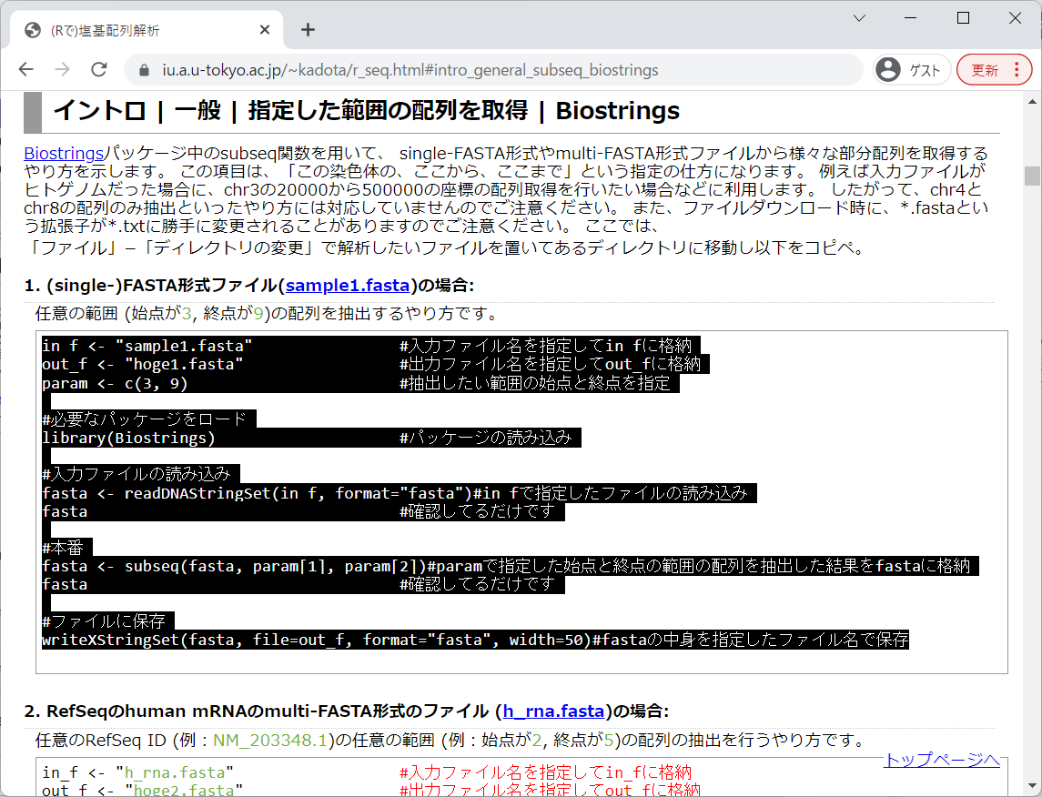
コピペ実行3
おさらい。①この項目は、塩基配列のファイルを入力として読み込んで、指定した範囲の配列を切り出して、別のファイルに出力するスクリプトです。②例題1は、さきほどdescription行部分を変更した③sample1.fastaを入力として、④3-9番目の塩基を切り出して、⑤hoge1.fastaというファイル名で保存するスクリプトです。赤枠内を全選択して（反転させて）、⑥コピー。
⑥

Slide 91
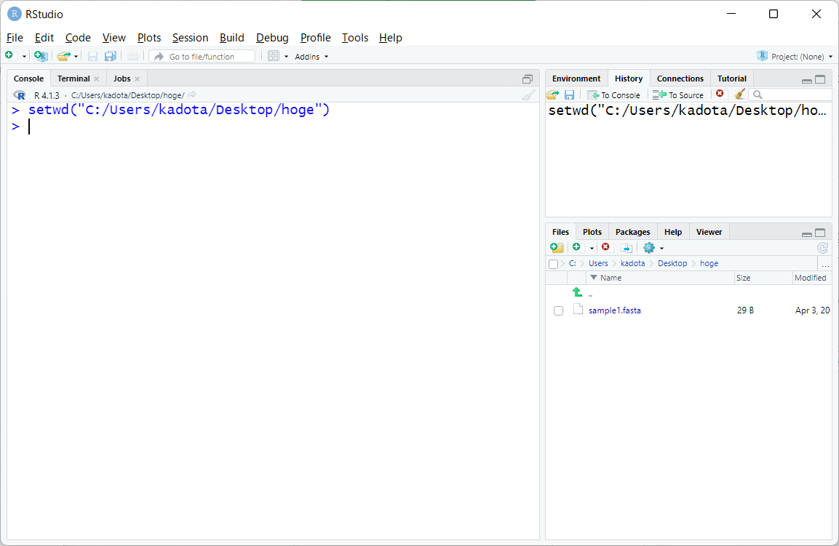
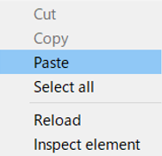
コピペ実行4
おさらい。①この項目は、塩基配列のファイルを入力として読み込んで、指定した範囲の配列を切り出して、別のファイルに出力するスクリプトです。②例題1は、さきほどdescription行部分を変更した③sample1.fastaを入力として、④3-9番目の塩基を切り出して、⑤hoge1.fastaというファイル名で保存するスクリプトです。赤枠内を全選択して（反転させて）、⑥コピー。⑦Consoleがアクティブな状態であることを確認して、⑧右クリックでペースト。（うまくいかないヒトは「Ctrl + V」もトライしてください。）
⑦
⑧

Slide 92
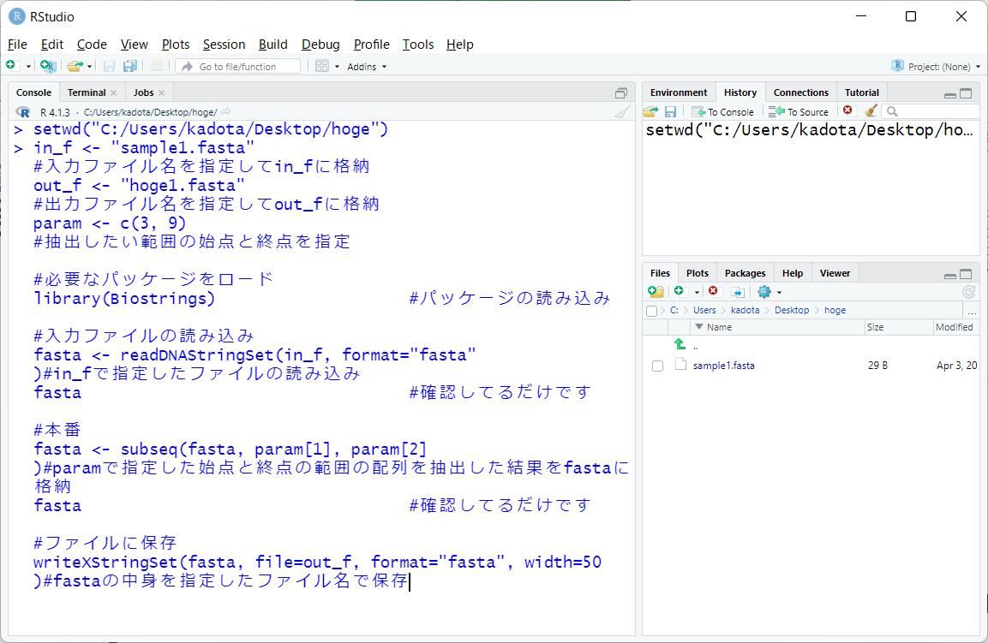
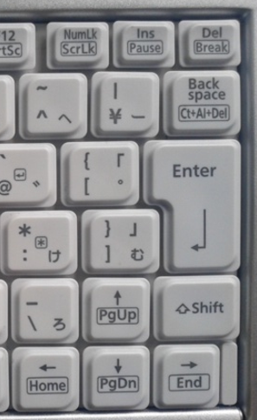
コピペ実行5
おさらい。①この項目は、塩基配列のファイルを入力として読み込んで、指定した範囲の配列を切り出して、別のファイルに出力するスクリプトです。②例題1は、さきほどdescription行部分を変更した③sample1.fastaを入力として、④3-9番目の塩基を切り出して、⑤hoge1.fastaというファイル名で保存するスクリプトです。赤枠内を全選択して（反転させて）、⑥コピー。⑦Consoleがアクティブな状態であることを確認して、⑧右クリックでペースト。（うまくいかないヒトは「Ctrl + V」もトライしてください。）こんな感じになればOK。⑨リターンキーを押す。
⑨

Slide 93
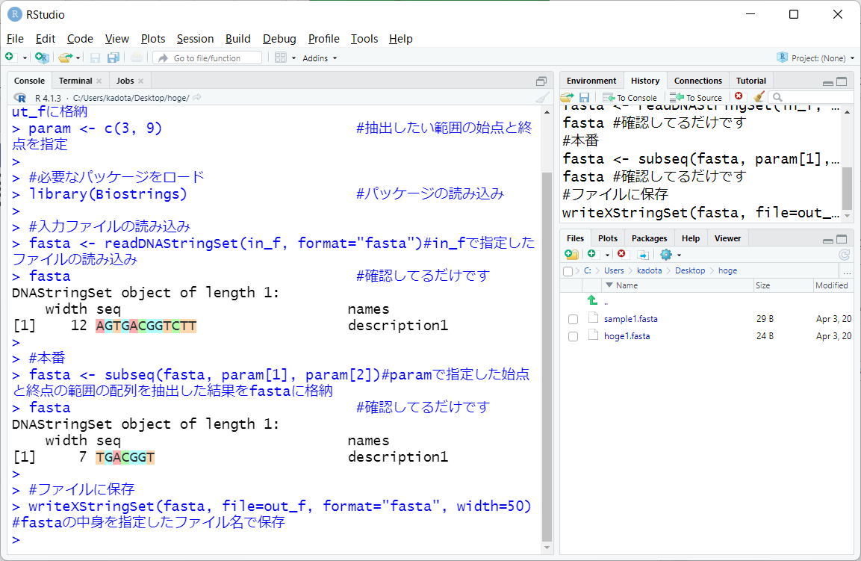
コピペ実行6
実行完了後の状態。①赤枠内がこんな感じになればOK。出力ファイルである、②hoge1.fastaが作成されていることも分かります。もし①の画面になっていて、②が見られない場合は、③リロードしてみてください。
①
③
②

Slide 94
コピペ実行7
参考
実行完了後の状態。①赤枠内がこんな感じになればOK。出力ファイルである、②hoge1.fastaが作成されていることも分かります。もし①の画面になっていて、②が見られない場合は、③リロードしてみてください。④のような感じでエラーが出たヒトは、前提条件を満たしていない（この場合はBiostringsパッケージのインストールができてない）ことを意味します。しかるべき作業を行ってください。
④

Slide 95
Contents
前提条件、RStudioの起動
見栄えの統一、終了
Console画面の見栄え、設定変更
枠の幅、電卓的な利用
プロンプト（>）、Console画面クリア
計算の中断
指定した範囲の配列を取得
項目と例題、入力ファイルの保存
作業ディレクトリの変更
入力ファイルの確認、FASTA形式
コピペ実行、出力ファイルの確認、Environmentタブ
フィルタリング（任意のキーワードを含む行を抽出）
全体像の把握、入力ファイルの保存、コピペ実行、出力ファイルの確認
Winユーザ向け注意点、応用
警告メッセージ、ありがちなミス

Slide 96
出力ファイルの確認1
①が入力ファイルの情報、②が出力ファイルの情報に対応します。③が抽出したい領域の範囲に相当します。①が抽出元で、②が抽出結果に相当します。
③
①
②

Slide 97
出力ファイルの確認2
①が入力ファイルの情報、②が出力ファイルの情報に対応します。③が抽出したい領域の範囲に相当します。①が抽出元で、②が抽出結果に相当します。④が抽出領域に相当し、⑤と同じです。
③
④
⑤

Slide 98
出力ファイルの確認3
①が入力ファイルの情報、②が出力ファイルの情報に対応します。③が抽出したい領域の範囲に相当します。①が抽出元で、②が抽出結果に相当します。④が抽出領域に相当し、⑤と同じです。⑥をクリックして、エディタを開いた状態です。⑦切り出された配列は、確かに④と同じ。
⑦
⑥
④

Slide 99
出力ファイルの確認4
①が入力ファイルの情報、②が出力ファイルの情報に対応します。③が抽出したい領域の範囲に相当します。①が抽出元で、②が抽出結果に相当します。④が抽出領域に相当し、⑤と同じです。⑥をクリックして、エディタを開いた状態です。⑦切り出された配列は、確かに④と同じ。⑧入力ファイルのほうもクリックした状態。⑨のような感じでタブが増えていくだけです。
⑨
⑧

Slide 100
Contents
前提条件、RStudioの起動
見栄えの統一、終了
Console画面の見栄え、設定変更
枠の幅、電卓的な利用
プロンプト（>）、Console画面クリア
計算の中断
指定した範囲の配列を取得
項目と例題、入力ファイルの保存
作業ディレクトリの変更
入力ファイルの確認、FASTA形式
コピペ実行、出力ファイルの確認、Environmentタブ
フィルタリング（任意のキーワードを含む行を抽出）
全体像の把握、入力ファイルの保存、コピペ実行、出力ファイルの確認
Winユーザ向け注意点、応用
警告メッセージ、ありがちなミス

Slide 101
Environmentタブ1
①Environmentタブをアクティブにした状態です。現時点では、こういうタブもあるのだという程度でよいですが、慣れてくると非常に便利です。
①

Slide 102
Environmentタブ2
①Environmentタブをアクティブにした状態です。現時点では、こういうタブもあるのだという程度でよいですが、慣れてくると非常に便利です。ここは、シンプルに言えば、「現在利用可能なオブジェクト」がリストアップされている部分です。

Slide 103
Environmentタブ3
例えば、②は切り出したい領域の始点と終点を、2つの要素からなる数値ベクトルとして表現し、それをparamという名前で利用できるようにするコマンドです。それぞれの独立した整数を連結（concatenate）すべく、③cという関数で連結してスカラーをベクトルにしています。
③
②

Slide 104
Environmentタブ4
例えば、②は切り出したい領域の始点と終点を、2つの要素からなる数値ベクトルとして表現し、それをparamという名前で利用できるようにするコマンドです。それぞれの独立した整数を連結（concatenate）すべく、③cという関数で連結してスカラーをベクトルにしています。④が左向きの矢印っぽくなっていることからもある程度予想できますが、「右側の情報を左側のものに代入せよ」という意味です。プログラミングの世界では、通常この向きで物事を表現しますので、「<-」の代わりに「=」が用いられることもあります。
③
②
④

Slide 105
Environmentタブ5
それゆえ、⑤paramというオブジェクトの中身は、2つの要素からなる数値ベクトルです。1番目の要素が3で、2番目の要素が9です。それを踏まえると、⑥の意味がよくわかると思います。
⑥
⑤

Slide 106
Environmentタブ6
それゆえ、⑤paramというオブジェクトの中身は、2つの要素からなる数値ベクトルです。1番目の要素が3で、2番目の要素が9です。それを踏まえると、⑥の意味がよくわかると思います。⑦paramオブジェクトの1番目の要素はparam[1]、⑧2番目の要素はparam[2]として表現できます。⑨は部分配列（subsequence）の抽出を行うsubseq関数を用いて、⑩の情報を、⑪で入力配列、⑦で始点、⑧で終点を与えて目的の部分配列を抽出していると読み解けばよいです。
⑩
⑨
⑦
⑧
⑪

Slide 107
Environmentタブ7
それゆえ、⑤paramというオブジェクトの中身は、2つの要素からなる数値ベクトルです。1番目の要素が3で、2番目の要素が9です。それを踏まえると、⑥の意味がよくわかると思います。⑦paramオブジェクトの1番目の要素はparam[1]、⑧2番目の要素はparam[2]として表現できます。⑨は部分配列（subsequence）の抽出を行うsubseq関数を用いて、⑩の情報を、⑪で入力配列、⑦で始点、⑧で終点を与えて目的の部分配列を抽出していると読み解けばよいです。Rのエディタ部分を削除した状態。⑩と⑫は同じオブジェクト名であるにもかかわらず、中身が異なるのは、⑨subseq関数の実行結果を同じオブジェクト名（fasta）で保存しているからだと理解すればよいです。
⑩
⑨
⑦
⑧
⑫
⑪

Slide 108
Environmentタブ8
①をクリックするとfastaオブジェクトの中身が見られますが、話しがややこしくなるのと、まだ難解な事柄であるため無視してよいです。②は、対応関係が理解しやすいと思います。
①
②

Slide 109
Environmentタブ9
①をクリックするとfastaオブジェクトの中身が見られますが、話しがややこしくなるのと、まだ難解な事柄であるため無視してよいです。②は、対応関係が理解しやすいと思います。理由は、③で自分が指定している内容だからです。
③

Slide 110
Contents
①で行う内容自体は非常に原始的なものであり、実際には同じ目的を果たすより美しい手段が存在します。しかし、最初のうちは原始的な方法のほうが理解しやすいと思います。②のあたりもしっかり理解し、Rを使う他の先生の講義の中身に集中できるようにしておきましょう。
前提条件、RStudioの起動
見栄えの統一、終了
Console画面の見栄え、設定変更
枠の幅、電卓的な利用
プロンプト（>）、Console画面クリア
計算の中断
指定した範囲の配列を取得
項目と例題、入力ファイルの保存
作業ディレクトリの変更
入力ファイルの確認、FASTA形式
コピペ実行、出力ファイルの確認、Environmentタブ
フィルタリング（任意のキーワードを含む行を抽出）
全体像の把握、入力ファイルの保存、コピペ実行、出力ファイルの確認
Winユーザ向け注意点、応用
警告メッセージ、ありがちなミス
①
②

Slide 111
全体像の把握1
アノテーションファイル（annotation.txt）中の第1列目に対して、リストファイル（genelist1.txt）中の文字列と一致する行を抜き出して、hoge1.txtというファイル名で出力したい。
入力：アノテーションファイル（annotation.txt）
出力：hoge1.txt
入力：リストファイル（genelist1.txt）

Slide 112
全体像の把握2
アノテーションファイル（annotation.txt）中の第1列目に対して、リストファイル（genelist1.txt）中の文字列と一致する行を抜き出して、hoge1.txtというファイル名で出力したい。①を押して一番上に移動。
①

Slide 113
全体像の把握3
アノテーションファイル（annotation.txt）中の第1列目に対して、リストファイル（genelist1.txt）中の文字列と一致する行を抜き出して、hoge1.txtというファイル名で出力したい。①を押して一番上に移動。②さきほど行った項目の上部にある、③をクリック。
③
②

Slide 114
全体像の把握4
こんな感じになります。①例題1が一番上になるように、5行分ほど下部に移動。
①

Slide 115
全体像の把握5
こんな感じになります。①例題1が一番上になるように、5行分ほど下部に移動。こんな感じ。
①

Slide 116
Contents
前提条件、RStudioの起動
見栄えの統一、終了
Console画面の見栄え、設定変更
枠の幅、電卓的な利用
プロンプト（>）、Console画面クリア
計算の中断
指定した範囲の配列を取得
項目と例題、入力ファイルの保存
作業ディレクトリの変更
入力ファイルの確認、FASTA形式
コピペ実行、出力ファイルの確認、Environmentタブ
フィルタリング（任意のキーワードを含む行を抽出）
全体像の把握、入力ファイルの保存、コピペ実行、出力ファイルの確認
Winユーザ向け注意点、応用
警告メッセージ、ありがちなミス

Slide 117
入力ファイルの保存1
こんな感じになります。①例題1が一番上になるように、5行分ほど下部に移動。こんな感じ。②が入力ファイルであり、③と④からダウンロード可能なので、右クリックで「デスクトップ上にあるhogeフォルダ」に保存。
③
④
②

Slide 118
入力ファイルの保存2
正しく保存できれば、RStudio上の①hogeフォルダは、②のように見えていると思います。③必要に応じてリロードも行ってください。
③
①
②

Slide 119
入力ファイルの保存3
正しく保存できれば、RStudio上の①hogeフォルダは、②のように見えていると思います。③必要に応じてリロードも行ってください。この画面はエディタを閉じて、④Console画面のクリア後の状態です。
④
③
①
②

Slide 120
入力ファイルの保存4
アノテーションファイル（annotation.txt）中の第1列目に対して、リストファイル（genelist1.txt）中の文字列と一致する行を抜き出して、hoge1.txtというファイル名で出力したい、という目的を達成する上で必要な①2つの入力ファイルが作業ディレクトリ上に存在するのでready-to-analyze。
①
入力：アノテーションファイル（annotation.txt）
出力：hoge1.txt
入力：リストファイル（genelist1.txt）

Slide 121
Contents
前提条件、RStudioの起動
見栄えの統一、終了
Console画面の見栄え、設定変更
枠の幅、電卓的な利用
プロンプト（>）、Console画面クリア
計算の中断
指定した範囲の配列を取得
項目と例題、入力ファイルの保存
作業ディレクトリの変更
入力ファイルの確認、FASTA形式
コピペ実行、出力ファイルの確認、Environmentタブ
フィルタリング（任意のキーワードを含む行を抽出）
全体像の把握、入力ファイルの保存、コピペ実行、出力ファイルの確認
Winユーザ向け注意点、応用
警告メッセージ、ありがちなミス

Slide 122
コピペ実行1
赤枠内をコピペ実行。

Slide 123
コピペ実行2
赤枠内をコピペ実行。①RStudioのConsole画面上で、②Paste直後の状態。③リターンキーを押す。
①
②
③

Slide 124
コピペ実行3
赤枠内をコピペ実行。①RStudioのConsole画面上で、②Paste直後の状態。③リターンキーを押す。こんな感じになって、④指定した出力ファイル（hoge1.txt）が作成されれば基本成功です。④をクリック。
④

Slide 125
出力ファイルの確認1
赤枠内をコピペ実行。①RStudioのConsole画面上で、②Paste直後の状態。③リターンキーを押す。こんな感じになって、④指定した出力ファイル（hoge1.txt）が作成されれば基本成功です。④をクリック。⑤のような感じで出力ファイルの中身が見られます。
⑤
④

Slide 126
出力ファイルの確認2
赤枠内をコピペ実行。①RStudioのConsole画面上で、②Paste直後の状態。③リターンキーを押す。こんな感じになって、④指定した出力ファイル（hoge1.txt）が作成されれば基本成功です。④をクリック。⑤のような感じで出力ファイルの中身が見られます。最初に見せたものと同じ結果が得られていますね。
入力：アノテーションファイル（annotation.txt）
出力：hoge1.txt
入力：リストファイル（genelist1.txt）

Slide 127
Contents
前提条件、RStudioの起動
見栄えの統一、終了
Console画面の見栄え、設定変更
枠の幅、電卓的な利用
プロンプト（>）、Console画面クリア
計算の中断
指定した範囲の配列を取得
項目と例題、入力ファイルの保存
作業ディレクトリの変更
入力ファイルの確認、FASTA形式
コピペ実行、出力ファイルの確認、Environmentタブ
フィルタリング（任意のキーワードを含む行を抽出）
全体像の把握、入力ファイルの保存、コピペ実行、出力ファイルの確認
Winユーザ向け注意点、応用
警告メッセージ、ありがちなミス

Slide 128
Winユーザ向け注意点1
先にExcelで開いているものと同じファイルをRエディタで開こうとすると意味不明なエラーが出るという注意点です。
②
①

Slide 129
Winユーザ向け注意点2
先にExcelで開いているものと同じファイルをRエディタで開こうとすると意味不明なエラーが出るという注意点です。先に①hoge1.txtを、②Rエディタ上で開いた状態では、問題なくExcelで開くことができます。
②
①

Slide 130
Winユーザ向け注意点3
先にExcelで開いているものと同じファイルをRエディタで開こうとすると意味不明なエラーが出るという注意点です。先に①hoge1.txtを、②Rエディタ上で開いた状態では、③問題なくExcelで開くことができます。つまりこういうこと。
②
③
①

Slide 131
Winユーザ向け注意点4
先にExcelで開いているものと同じファイルをRエディタで開こうとすると意味不明なエラーが出るという注意点です。先に①hoge1.txtを、②Rエディタ上で開いた状態では、③問題なくExcelで開くことができます。つまりこういうこと。次に、① or ②を③Excelで開いている状態で、④Rエディタ上で開いているhoge1.txtを一旦閉じる。
③
④
②
①

Slide 132
Winユーザ向け注意点5
先にExcelで開いているものと同じファイルをRエディタで開こうとすると意味不明なエラーが出るという注意点です。先に①hoge1.txtを、②Rエディタ上で開いた状態では、③問題なくExcelで開くことができます。つまりこういうこと。次に、① or ②を③Excelで開いている状態で、④Rエディタ上で開いているhoge1.txtを一旦閉じる。つまりこういうこと。この状態で、再度①hoge1.txtをクリックして開こうとすると…
①

Slide 133
Winユーザ向け注意点6
先にExcelで開いているものと同じファイルをRエディタで開こうとすると意味不明なエラーが出るという注意点です。先に①hoge1.txtを、②Rエディタ上で開いた状態では、③問題なくExcelで開くことができます。つまりこういうこと。次に、① or ②を③Excelで開いている状態で、④Rエディタ上で開いているhoge1.txtを一旦閉じる。つまりこういうこと。この状態で、再度①hoge1.txtをクリックして開こうとすると、こんな感じの意味不明なエラーメッセージが出ますのでお気をつけください。この状態で②OKを押すと…
②
①

Slide 134
Winユーザ向け注意点7
こんな風に意味不明な状態になりますのでお気をつけください。こうなったら、RStudioを再起動するのが一番手っ取り早いです。出力予定ファイルと同一のものをExcelで開いているような場合にも同様の不具合が起こりますのでご注意ください。

Slide 135
Contents
前提条件、RStudioの起動
見栄えの統一、終了
Console画面の見栄え、設定変更
枠の幅、電卓的な利用
プロンプト（>）、Console画面クリア
計算の中断
指定した範囲の配列を取得
項目と例題、入力ファイルの保存
作業ディレクトリの変更
入力ファイルの確認、FASTA形式
コピペ実行、出力ファイルの確認、Environmentタブ
フィルタリング（任意のキーワードを含む行を抽出）
全体像の把握、入力ファイルの保存、コピペ実行、出力ファイルの確認
Winユーザ向け注意点、応用
警告メッセージ、ありがちなミス

Slide 136
応用1
①例題1は、②の中身をもつ、③リストファイル（hoge1.txt）を読み込んで、④1列目で一致する行を抽出するスクリプトでした。
①
②
③
④
④

Slide 137
応用2
①例題1は、②の中身をもつ、③リストファイル（hoge1.txt）を読み込んで、④1列目で一致する行を抽出するスクリプトでした。応用として、⑤新たに作成したリストファイル（list.txt）を読み込んで、⑥4列目で一致する行の抽出を行います。
①
②
⑤
③
④
④
⑥

Slide 138
応用3
①例題1は、②の中身をもつ、③リストファイル（hoge1.txt）を読み込んで、④1列目で一致する行を抽出するスクリプトでした。応用として、⑤新たに作成したリストファイル（list.txt）を読み込んで、⑥4列目で一致する行の抽出を行います。これはRStudioを再起動して、⑦作業ディレクトリの変更まで終了した状態。
⑦

Slide 139
応用4
まずは①リストファイル（list.txt）を作成すべく、②File、③New File、④Text File。
②
③
①
④

Slide 140
応用5
まずは①リストファイル（list.txt）を作成すべく、②File、③New File、④Test File。こんな感じになります。
①

Slide 141
応用6
まずは①リストファイル（list.txt）を作成すべく、②File、③New File、④Test File。こんな感じになります。①と同じように抽出したいキーワードを入力。この際、②の部分で最後にリターンキーを「押すか押さないか」でコピペ実行時に「警告が出ないか出るか」の違いがでますがそれも含めて楽しんでください。
①
②

Slide 142
応用7
まずは①リストファイル（list.txt）を作成すべく、②File、③New File、④Test File。こんな感じになります。①と同じように抽出したいキーワードを入力。この際、②の部分で最後にリターンキーを「押すか押さないか」でコピペ実行時に「警告が出ないか出るか」の違いがでますがそれも含めて楽しんでください。③を押して保存。
③

Slide 143
応用8
まずは①リストファイル（list.txt）を作成すべく、②File、③New File、④Test File。こんな感じになります。①と同じように抽出したいキーワードを入力。この際、②の部分で最後にリターンキーを「押すか押さないか」でコピペ実行時に「警告が出ないか出るか」の違いがでますがそれも含めて楽しんでください。③を押して保存。こんな感じになるので…
③

Slide 144
応用9
まずは①リストファイル（list.txt）を作成すべく、②File、③New File、④Test File。こんな感じになります。①と同じように抽出したいキーワードを入力。この際、②の部分で最後にリターンキーを「押すか押さないか」でコピペ実行時に「警告が出ないか出るか」の違いがでますがそれも含めて楽しんでください。③を押して保存。こんな感じになるので、④list.txtと打ち込んでから、⑤Save。
③
④
⑤

Slide 145
応用10
まずは①リストファイル（list.txt）を作成すべく、②File、③New File、④Test File。こんな感じになります。①と同じように抽出したいキーワードを入力。この際、②の部分で最後にリターンキーを「押すか押さないか」でコピペ実行時に「警告が出ないか出るか」の違いがでますがそれも含めて楽しんでください。③を押して保存。こんな感じになるので、④list.txtと打ち込んでから、⑤Save。私の場合は、⑥リロードすると、⑦list.txtが見えました。
⑥
⑦

Slide 146
応用11
次は、①例題1のスクリプト（or コード）をテンプレートとして利用したいので…
①

Slide 147
応用12
次は、①例題1のスクリプト（or コード）をテンプレートとして利用したいので、②赤枠内のコード全体をコピーしておく。
①
②

Slide 148
応用13
次は、①例題1のスクリプト（or コード）をテンプレートとして利用したいので、②赤枠内のコード全体をコピーしておく。③File、④New File、⑤R Scriptとして、「新規のRスクリプト」を開く。
③
④
⑤

Slide 149
応用14
次は、①例題1のスクリプト（or コード）をテンプレートとして利用したいので、②赤枠内のコード全体をコピーしておく。③File、④New File、⑤R Scriptとして、「新規のRスクリプト」を開く。こんな感じになって、⑥Untitled1という中身が空っぽの新規スクリプトファイルが開きます。（Wordで「名称未設定」の新規文書を開くようなものですね。）
⑥

Slide 150
応用15
次は、①例題1のスクリプト（or コード）をテンプレートとして利用したいので、②赤枠内のコード全体をコピーしておく。③File、④New File、⑤R Scriptとして、「新規のRスクリプト」を開く。こんな感じになって、⑥Untitled1という中身が空っぽの新規スクリプトファイルが開きます。（Wordで「名称未設定」の新規文書を開くようなものですね。）さきほどクリップボードにコピーしておいたテンプレートスクリプトを、⑦右クリックでPaste。（うまくいかない場合は「Ctrl + V」なども試してください。）
⑦

Slide 151
応用16
こんな感じになればOK。

Slide 152
応用17
こんな感じになればOK。今は①エディタ画面と②Console画面の縦幅が非常に狭い。例えば①エディタ画面を広く使いたい場合は、③を押す。
③
①
②

Slide 153
応用18
こんな感じになればOK。今は①エディタ画面と②Console画面の縦幅が非常に狭い。例えば①エディタ画面を広く使いたい場合は、③を押す。こんな感じになります。もう一度③を押すと元に戻せる。
③
①
②

Slide 154
応用19
元に戻りました。④はエディタ画面の縦幅を最小にする操作であり、⑤Console画面をを最大にする操作と同じです。以降は特に明記しませんが、見やすいように適宜いじってください。
④
⑤

Slide 155
応用20
①エディタ画面の上部に移動したところ。
①

Slide 156
応用21
①エディタ画面の上部に移動したところ。今は、②の部分のファイル名を、③list.txtに置き換えたい。
③
②
①

Slide 157
応用22
①エディタ画面の上部に移動したところ。今は、②の部分のファイル名を、③list.txtに置き換えたい。また、④1列目ではなく、⑤4列目で一致する行を抽出したいので…
③
②
①
④
⑤

Slide 158
応用23
①エディタ画面の上部に移動したところ。今は、②の部分のファイル名を、③list.txtに置き換えたい。また、④1列目ではなく、⑤4列目で一致する行を抽出したいので、⑥こんな感じで書き替えます。
⑥
⑥

Slide 159
応用24
①エディタ画面の上部に移動したところ。今は、②の部分のファイル名を、③list.txtに置き換えたい。また、④1列目ではなく、⑤4列目で一致する行を抽出したいので、⑥こんな感じで書き替えます。⑦を押して、（.txtにしても特に問題はありませんが）Rスクリプトであることを明示した拡張子.Rをつけて、⑨Save。
⑦
⑧
⑨

Slide 160
応用25
①エディタ画面の上部に移動したところ。今は、②の部分のファイル名を、③list.txtに置き換えたい。また、④1列目ではなく、⑤4列目で一致する行を抽出したいので、⑥こんな感じで書き替えます。⑦を押して、（.txtにしても特に問題はありませんが）Rスクリプトであることを明示した拡張子.Rをつけて、⑨Save。私の場合は、⑩リロードすると、⑪hoge.Rが見えました。
⑩
⑪

Slide 161
応用26
いよいよ変更後のスクリプトの実行。①赤枠内のコード全体を選択。
①

Slide 162
応用27
いよいよ変更後のスクリプトの実行。①赤枠内のコード全体を選択。こんな感じ。
①

Slide 163
応用28
いよいよ変更後のスクリプトの実行。①赤枠内のコード全体を選択。こんな感じ。この状態で②Runを押すと…
②
①

Slide 164
応用29
いよいよ変更後のスクリプトの実行。①赤枠内のコード全体を選択。こんな感じ。この状態で②Runを押すと、出力予定ファイル（hoge.1.txt）をExcelで開いている状態で実行したWinユーザは③のような感じでエラーが出ます。
③

Slide 165
応用30
いよいよ変更後のスクリプトの実行。①赤枠内のコード全体を選択。こんな感じ。この状態で②Runを押すと、出力予定ファイル（hoge.1.txt）をExcelで開いている状態で実行したWinユーザは③のような感じでエラーが出ます。つまり、先に④のようにしていると、③のようになるということ。
④
③

Slide 166
応用31
いよいよ変更後のスクリプトの実行。①赤枠内のコード全体を選択。こんな感じ。この状態で②Runを押すと、出力予定ファイル（hoge.1.txt）をExcelで開いている状態で実行したWinユーザは③のような感じでエラーが出ます。つまり、先に④のようにしていると、③のようになるということ。④Excelで開いているhoge1.txtを閉じて…
④

Slide 167
応用32
いよいよ変更後のスクリプトの実行。①赤枠内のコード全体を選択。こんな感じ。この状態で②Runを押すと、出力予定ファイル（hoge.1.txt）をExcelで開いている状態で実行したWinユーザは③のような感じでエラーが出ます。つまり、先に④のようにしていると、③のようになるということ。④Excelで開いているhoge1.txtを閉じて、⑤Runを押してリトライ。この作業自体はコピペ実行と同じです。
⑤

Slide 168
応用33
いよいよ変更後のスクリプトの実行。①赤枠内のコード全体を選択。こんな感じ。この状態で②Runを押すと、出力予定ファイル（hoge.1.txt）をExcelで開いている状態で実行したWinユーザは③のような感じでエラーが出ます。つまり、先に④のようにしていると、③のようになるということ。④Excelで開いているhoge1.txtを閉じて、⑤Runを押してリトライ。この作業自体はコピペ実行と同じです。実行結果。エラーは出なくなりましたね。⑥をクリックして中身をエディタで表示させてみましょう。
⑥

Slide 169
応用34
いよいよ変更後のスクリプトの実行。①赤枠内のコード全体を選択。こんな感じ。この状態で②Runを押すと、出力予定ファイル（hoge.1.txt）をExcelで開いている状態で実行したWinユーザは③のような感じでエラーが出ます。つまり、先に④のようにしていると、③のようになるということ。④Excelで開いているhoge1.txtを閉じて、⑤Runを押してリトライ。この作業自体はコピペ実行と同じです。実行結果。エラーは出なくなりましたね。⑥をクリックして中身をエディタで表示させてみましょう。⑦表示結果。
⑦
⑥

Slide 170
応用35
いよいよ変更後のスクリプトの実行。①赤枠内のコード全体を選択。こんな感じ。この状態で②Runを押すと、出力予定ファイル（hoge.1.txt）をExcelで開いている状態で実行したWinユーザは③のような感じでエラーが出ます。つまり、先に④のようにしていると、③のようになるということ。④Excelで開いているhoge1.txtを閉じて、⑤Runを押してリトライ。この作業自体はコピペ実行と同じです。実行結果。エラーは出なくなりましたね。⑥をクリックして中身をエディタで表示させてみましょう。⑦表示結果。確かに意図通り⑧4列目がnuclear or membraneとなっている行の抽出ができていますね。
⑦
⑧
⑥

Slide 171
Contents
前提条件、RStudioの起動
見栄えの統一、終了
Console画面の見栄え、設定変更
枠の幅、電卓的な利用
プロンプト（>）、Console画面クリア
計算の中断
指定した範囲の配列を取得
項目と例題、入力ファイルの保存
作業ディレクトリの変更
入力ファイルの確認、FASTA形式
コピペ実行、出力ファイルの確認、Environmentタブ
フィルタリング（任意のキーワードを含む行を抽出）
全体像の把握、入力ファイルの保存、コピペ実行、出力ファイルの確認
Winユーザ向け注意点、応用
警告メッセージ、ありがちなミス

Slide 172
警告メッセージ1
①を押して、②Console画面を最大化。
②
①

Slide 173
警告メッセージ2
①を押して、②Console画面を最大化。こんな感じになります。③ページ上部に移動して、コピペ実行したコードの最初のほうが見えるようにします。
③

Slide 174
警告メッセージ3
①を押して、②Console画面を最大化。こんな感じになります。③ページ上部に移動して、コピペ実行したコードの最初のほうが見えるようにします。こんな感じ。
③

Slide 175
警告メッセージ4
①を押して、②Console画面を最大化。こんな感じになります。③ページ上部に移動して、コピペ実行したコードの最初のほうが見えるようにします。こんな感じ。これは、④の部分で改行を入れた、⑤list.txtを、⑥の部分で読み込ませたもの。特に何のメッセージも表示されていない。
④
⑤
⑥

Slide 176
警告メッセージ5
④の部分で改行を入れずに⑤list.txtで実行すると、⑥当該ファイルの読込み部分で、警告メッセージがでます。この場合は⑧出力ファイルを眺めることで結果には影響しないことがわかる。Rは警告メッセージ後の記述内容が比較的分かりやすいのでよく読むべし。
⑤
④
⑥
⑦
⑧

Slide 177
Contents
前提条件、RStudioの起動
見栄えの統一、終了
Console画面の見栄え、設定変更
枠の幅、電卓的な利用
プロンプト（>）、Console画面クリア
計算の中断
指定した範囲の配列を取得
項目と例題、入力ファイルの保存
作業ディレクトリの変更
入力ファイルの確認、FASTA形式
コピペ実行、出力ファイルの確認、Environmentタブ
フィルタリング（任意のキーワードを含む行を抽出）
全体像の把握、入力ファイルの保存、コピペ実行、出力ファイルの確認
Winユーザ向け注意点、応用
警告メッセージ、ありがちなミス

Slide 178
ありがちなミス0
この後エラーを意図的に出すので、まずはうまくいく例を必要最小限のコードで示す。

Slide 179
ありがちなミス1
①作業ディレクトリの変更を忘れているため、②in_f1で指定した最初のファイルの読み込み段階で、③エラーが出る。作業ディレクトリ内には入力ファイルは存在しないので当然。
②
③
①

Slide 180
ありがちなミス2
①作業ディレクトリの変更はできているが、②in_f2で指定した最初のファイルが③存在しないので、④その読み込み段階でエラーが出る。
②
④
①
③

Slide 181
ありがちなミス3
①出力予定ファイルが既に作業ディレクトリ内に存在し、それを②Excelなど別のプログラムで開いているWinユーザは、③最後のwrite.table関数のところでエラーが出る。
②
③
①

